Slide 1

TURISTIČKA AGENCIJA „ADENT“
Informacioni sistem
Pripremili: Din Švraka, Nejla Bečirspahić, Amina Pandžić, Elvir Vlahovljak, Ahmed Raščić, Elma Nuhanović

Slide 2
01
02
03
UVOD
ORGANIZACIJA
ANALIZE IZVEDIVOSTI
Svrha, cilj, namjena. Predviđeni korisnici i sugestije pri korištenju. Opseg projekta.
Misija vizija i ciljevi organizacije. Stakeholderi. Zahtjev za sistemom. Ciljevi projekta.
Tehnička izvedivost. Ekonomska izvedivost. Operativna izvedivost. Organizaciona izvedivost. Zakonska izvedivost. Rasporedna izvedivost.

Slide 3
04
05
ZAHTJEVI
DIJAGRAMI
06
DIZAJN
Funkcionalni zahtjevi. Nefunkcionalni zahtjevi. Slučajevi upotrebe.
Dijagrami slučajeva upotrebe. Dijagrami aktivnosti. Entity relationship dijagram. Dijagram klasa.
Prenosivost i kompatibilnost. Performanse i skalabilnost. Sigurnost. Kulturalni i politički zahtjevi. Specifikacija hardvera i softvera. Dizajn baze podataka.
Dizajn korisničkog interfejsa. Dizajn izvještaja.

Slide 4
UVOD
Svrha, cilj, namjena. Akteri sistema. Predviđeni korisnici i sugestije pri korištenju. Opseg projekta.

Slide 5


SVRHA, CILJ I NAMJENA
Osnovna namjena informacionog sistema za turističku agenciju jeste da obezbijedi stratešku poslovnu prednost tako što će istovremeno služiti i kao promotivna platforma za turizam sarajevske regije i kao one-stop-shop trgovina turističkim uslugama i proizvodima kombinirajući atraktivan korisnički interfejs sa vrijednom korisničkom bazom za domaće turističke poslovne subjekte.

Slide 6


AKTERI SISTEMA
Vlasnik agencije
Turisti (BiH državljani)
Turisti (strani državljani)
Turistički vodiči
Gosti (neregistrovani korisnici)

Slide 7

PREDVIĐENI KORISNICI I SUGESTIJE PRI KORIŠTENJU
Projekt menadžer, vlasnik proizvoda
Programeri, pravni i ekonomski savjetnici, marketinški timovi
Notes:
Primarna publika ovog dokumenta jesu projekt menadžer i vlasnik proizvoda (product owner) koji kroz ovaj dokument postižu jasnu komunikaciju i specifikaciju zajedničkih ciljeva. Ostalu publiku dokumenta čine zaduženi programeri, pravni i ekonomski savjetnici kao i marketinški timovi. Za primarnu publiku je krucijalno detaljno poznavanje cjelokupnog dokumenta.
Za programere i marketinške timove je dovoljan fokus na podnaslove „Upoznavanje sa organizacijom“, „Misija, vizija, ciljevi organizacije“, „Stakeholderi“ kao i „Zahtjev za sistemom“. Za savjetnike se dodatno preporučuje podnaslov „Analize izvedivosti“.

Slide 8
OPSEG PROJEKTA
Maksimalna iskorištenost novih poslovnih mogućnosti
Mogućnosti nadogradnje aplikacije za korisnike, kao i usluga koje pruža ista
B2C i B2B komponente
Geografski opseg podržava informisanje o važnim pitanjima vezano za grad Sarajevo i Bosnu i Hercegovinu
Informativni karakter i promotivni materijal
Notes:
Naš IS pokušava da maksimalno iskoristi nove poslovne mogućnosti koje informacione tehnologije i digitalna revolucija otvaraju, specifično u bosanskohercegovačkoj turističkoj industriji geografski vezanoj za sarajevsku regiju.
Prioritetna ciljana demografija našeg IS jesu strani državljani zainteresovani za putovanje u ili oko Sarajeva. Mi želimo taj interes našim privlačnim korisničkim interfejsom i bogatom turističkom ponudom pretvoriti u rezervacije i dolaske, te ga umnožiti i povećati kako kod stranih državljano tako i kod domaćeg stanovništva.
Želimo biti što bolji ambasadori turističke ponude sarajevske regije i pokazati da je Sarajevo konkurentna i privlačna destinacija ne samo za Bosnu i Hercegovinu već i cjelokupnu regiju. Naš IS će to postići izvrsnim promotivnim sadržajima, bogatom turističkom ponudom, te inovativnim poslovnim modelom.
Naime poslovni model našeg IS posjeduje kako i B2C tako i B2B komponentu – privlačenje korisnika kao krajnjih potrošača je primarni cilj našeg IS koji planiramo postići inovativnim OSS interfejsom za organizaciju cjelokupnog putovanja na jednom mjestu. Uporedo s tim naša sve kvalitetnija i bogatija korisnička baza će naš IS pretvarati u neizostavan dio poslovnih procesa sopstvenog marketinga i promocije lokalnih turističkih poslovnih subjekata.
Iz korisničke perspektive turista naš sistem treba da pruži platformu za vršenje različitih vrsta rezervacija (smještaj, prevoz, rent-a-car, ture s vodičima itd.) relevantnih za kvalitet turističkog iskustva naših korisnika.
Također i podjednako važno, naš IS treba da korisnicima pruži platformu za informisanje o svim turistički relevantnim aspektima Bosne i Hercegovine a posebno sarajevske regije –o regijama i najznačajnijim gradovima Bosne i Hercegovine i njihovim turističkim atrakcijama, kao i o manje značajnim lokacijama i događajima koji bi mogli biti od interesa različitim nišama turista (što vjerujemo da je posebno potcijenjeno).
Potrebno je da se turisti na našem IS mogu informisati o svim njima važnim pitanjima, da osjećaju povjerenje u naše informacije te da su u stanju zadovoljiti sve svoje informacione potrebe na jednom mjestu – našem IS, jer u suprotnom rizikujemo odvlačenje pažnje korisnika od strane naših konkurenata.
Navešćemo ilustracije radi samo nekoliko primjera informacionih kategorija koje je potrebno pokriti – administrativni podaci i podaci o političkom uređenju države, informacije o historiji i kulturi Bosne i Hercegovine, podaci o klimi i vremenskim kretanjima, podaci o transportnoj infrastrukturi kojom se može doći u BiH kao i kojom se može kretati unutar same BiH, informacije vezane o formalnim uvjetima dolaska u BiH (vize, pasoši, itd.), informacije o turističkoj ponudi BiH tj. o atrakcijama i aktivnostima od interesa itd.
Istovremeno mnoge od ovih kategorija posjeduju ne samo informativni karakter već i promotivni potencijal. Tako na primjer ukoliko se korisnik želi informisati o gastronomskoj ponudi – mi mu možemo posebno preporučiti i izdvojiti restorane s kojima imamo potpisane ugovore, ili ukoliko se pokušava informisati o načinima transporta unutar BiH mi možemo obezbijediti posebne preporuke uz dodatne popuste s prevoznicima s kojima imamo potpisane ugovore. Isti princip se odnosi i na smještaj, ture s vodičima, te sve druge turističke usluge i proizvode koje vremenom budemo nadograđivali na naš sistem.
Primarni geografski opseg našeg IS jeste sarajevska regija strogo zbog validacije poslovnog modela, međutim mi se nipošto ne planiramo ograničiti isključivo na nju jer ukoliko validiramo naš IS i poslovni model ne vidimo nikakav razlog zašto ne bi širili opseg našeg projekta da obuhvata cjelokupno područje Bosne i Hercegovine.

Slide 9
ORGANIZACIJA
Misija vizija i ciljevi organizacije. Stakeholderi. Zahtjev za sistemom. Ciljevi projekta.

Slide 10
MISIJA ORGANIZACIJE
Pružanje usluge vrhunskog kvaliteta
Sticanje reputacije „Vaše željene turističke agencije”
Težnja ka nadmašivanju klijentovih očekivanja
Zadovoljstvo klijenata, uz uštedu vremena i novca

Slide 11
VIZIJA ORGANIZACIJE
Naša vizija je da budemo inovatori, lideri i kreativni u konceptima putovanja, pozicionirajući našu kompaniju na tržištu u okviru najboljih turističkih kompanija u cijeloj regiji, prepoznati po profesionalnosti i visokokvalitetnim proizvodima.
Notes:
Naš IS pokušava da maksimalno iskoristi nove poslovne mogućnosti koje informacione tehnologije i digitalna revolucija otvaraju, specifično u bosanskohercegovačkoj turističkoj industriji geografski vezanoj za sarajevsku regiju.
Prioritetna ciljana demografija našeg IS jesu strani državljani zainteresovani za putovanje u ili oko Sarajeva. Mi želimo taj interes našim privlačnim korisničkim interfejsom i bogatom turističkom ponudom pretvoriti u rezervacije i dolaske, te ga umnožiti i povećati kako kod stranih državljano tako i kod domaćeg stanovništva.
Želimo biti što bolji ambasadori turističke ponude sarajevske regije i pokazati da je Sarajevo konkurentna i privlačna destinacija ne samo za Bosnu i Hercegovinu već i cjelokupnu regiju. Naš IS će to postići izvrsnim promotivnim sadržajima, bogatom turističkom ponudom, te inovativnim poslovnim modelom.
Naime poslovni model našeg IS posjeduje kako i B2C tako i B2B komponentu – privlačenje korisnika kao krajnjih potrošača je primarni cilj našeg IS koji planiramo postići inovativnim OSS interfejsom za organizaciju cjelokupnog putovanja na jednom mjestu. Uporedo s tim naša sve kvalitetnija i bogatija korisnička baza će naš IS pretvarati u neizostavan dio poslovnih procesa sopstvenog marketinga i promocije lokalnih turističkih poslovnih subjekata.
Iz korisničke perspektive turista naš sistem treba da pruži platformu za vršenje različitih vrsta rezervacija (smještaj, prevoz, rent-a-car, ture s vodičima itd.) relevantnih za kvalitet turističkog iskustva naših korisnika.
Također i podjednako važno, naš IS treba da korisnicima pruži platformu za informisanje o svim turistički relevantnim aspektima Bosne i Hercegovine a posebno sarajevske regije –o regijama i najznačajnijim gradovima Bosne i Hercegovine i njihovim turističkim atrakcijama, kao i o manje značajnim lokacijama i događajima koji bi mogli biti od interesa različitim nišama turista (što vjerujemo da je posebno potcijenjeno).
Potrebno je da se turisti na našem IS mogu informisati o svim njima važnim pitanjima, da osjećaju povjerenje u naše informacije te da su u stanju zadovoljiti sve svoje informacione potrebe na jednom mjestu – našem IS, jer u suprotnom rizikujemo odvlačenje pažnje korisnika od strane naših konkurenata.
Navešćemo ilustracije radi samo nekoliko primjera informacionih kategorija koje je potrebno pokriti – administrativni podaci i podaci o političkom uređenju države, informacije o historiji i kulturi Bosne i Hercegovine, podaci o klimi i vremenskim kretanjima, podaci o transportnoj infrastrukturi kojom se može doći u BiH kao i kojom se može kretati unutar same BiH, informacije vezane o formalnim uvjetima dolaska u BiH (vize, pasoši, itd.), informacije o turističkoj ponudi BiH tj. o atrakcijama i aktivnostima od interesa itd.
Istovremeno mnoge od ovih kategorija posjeduju ne samo informativni karakter već i promotivni potencijal. Tako na primjer ukoliko se korisnik želi informisati o gastronomskoj ponudi – mi mu možemo posebno preporučiti i izdvojiti restorane s kojima imamo potpisane ugovore, ili ukoliko se pokušava informisati o načinima transporta unutar BiH mi možemo obezbijediti posebne preporuke uz dodatne popuste s prevoznicima s kojima imamo potpisane ugovore. Isti princip se odnosi i na smještaj, ture s vodičima, te sve druge turističke usluge i proizvode koje vremenom budemo nadograđivali na naš sistem.
Primarni geografski opseg našeg IS jeste sarajevska regija strogo zbog validacije poslovnog modela, međutim mi se nipošto ne planiramo ograničiti isključivo na nju jer ukoliko validiramo naš IS i poslovni model ne vidimo nikakav razlog zašto ne bi širili opseg našeg projekta da obuhvata cjelokupno područje Bosne i Hercegovine.

Slide 12
CILJEVI ORGANIZACIJE
Pružanje vrhunske konsultacije
Konstantna edukacija uposlenika
Integracija informacija o gradskom prevozu u IS
Sigurnost tokom korištenja naših usluga

Slide 13
CILJEVI ORGANIZACIJE
Vođenje posla u skladu sa najvišim nivoom etike
Pružanje nepristrasnih i istinitih informacija
Način upravljanja koje je orijentirano na akciju
U toku sa zakonima države

Slide 14

CILJEVI ORGANIZACIJE
KRATKOROČNI
SREDNJOROČNI
Proširenje poslovanja na FBiH
Utrostručavanje profita u odnosu na početnu investiciju
DUGOROČNI
Proširenje poslovanja na cijelu BiH
Ulazak na tržište
Promocija novih proizvoda i usluga
Otplata početne investicije

Slide 15
SPONZORI
GRAS
CENTROTRANS
SWISSHOTEL
HOTEL HILLS
COCA-COLA
SARAJEVSKI KISELJAK
AKOVA IMPEX
UNICREDIT BANKA

Slide 16
KUPAC IS-A
TURISTIČKA AGENCIJA „ADENT”
TURISTI
TURISTIČKA AGENCIJA „ADENT”
GRAĐANI SARAJEVA
KORISNICI IS-A
KORISNICI IS-A

Slide 17
ZAHTJEV ZA SISTEMOM
Lokalni turistički poslovni subjekti imat će izvrsno mjesto za promociju svojih usluga i rast njihovih biznisa.
Potrebno je ići u korak s vremenom i pratiti moderne trendove, što se može postići povećanjem dostupnosti informacija i digitalizacijom poslovnih procesa kroz efikasan i pouzdan informacioni sistem.
Pružanje neophodnih informacija koje će korisnicima sistema posjetu učiniti što ugodnijom.

Slide 18

CILJEVI PROJEKTA
Ciljevi projekta, između ostalog, su i uspostaviti internacionalni IS, koristiti najsuvremeniju tehnologiju i ponuditi racionalno rješenje koje odgovara sarajevskom turzimu, a samim tim i turizmu Bosne i Hercegovine.

Slide 19
ANALIZE IZVEDIVOSTI
Tehnička izvedivost. Ekonomska izvedivost. Operativna izvedivost. Organizaciona izvedivost. Zakonska izvedivost. Rasporedna izvedivost.

Slide 20
TEHNIČKA IZVEDIVOST
S tehničkog aspekta neophodno je obezbijediti sve relevantne resurse za izgradnju web i mobilne aplikacije.
Potrebno je organizovati dva funkcionalna tima inžinjera – mobile (Android i iOS) te web (backend i frontend).
Obezbijediti relevantnu ekspertizu – Flutter za Android, Swift za iOS, React za frontend i Spring za backend
Uz prethodno rečeno i osiguranu infrastrukturu (hosting i održavanje servera) projekat je tehnički izvediv bez značajnijih prepreka.

Slide 21
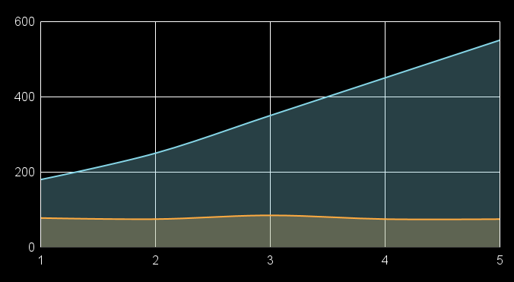
EKONOMSKA IZVEDIVOST
Procijenjena inicijalna investicija – 100k KM
Prihod
Trošak
u hiljadama KM | 1 | 2 | 3 | 4 | 5
PRIHOD | 180 | 250 | 350 | 450 | 550
TROŠAK | 78 | 75 | 85 | 75 | 75
NETO PRIHOD | 102 | 175 | 265 | 375 | 475
ROI - 265%
BEP – oko dvije godine
NPV – 887k KM
(10% diskontna stopa)

Slide 22
OPERATIVNA I ORGANIZACIONA IZVEDIVOST
Primarni cilj našeg sistema – promocija turizma sarajevske regije
Samo efektivnim oslanjanjem na informacione tehnologije možemo privući pažnju koju turistički kapital naše regije i zaslužuje
Organizacija po funkcionalnim timovima – inžinjerski, pravni, finansijski, marketinški, menadžment, HR, itd.

Slide 23
ZAKONSKA I RASPOREDNA IZVEDIVOST
Nema zakonskih konflikta; sistem je informisan strateškim dokumentima Vlade KS vezanim za turizam kao i Zakonom o turizmu KS
Sistem onako kako je specificiran i uz navedenu početnu investiciju se može razviti u punom funkcionalnom kapacitetu i potom pustiti u produkciju najkasnije za šest mjeseci.
Sistem će biti kontinuirano unapređivan i održavan.

Slide 24
ZAHTJEVI
Funkcionalni zahtjevi. Nefunkcionalni zahtjevi.

Slide 25

FUNKCIONALNI ZAHTJEVI
Pregled dostupnog smještaja i rezervacija istog
Mapa grada Sarajeva sa ucrtanim lokacijama bitnih atrakcija
Live pregled javnog gradskog prijevoza
Kupovina karte za javni gradski prijevoz
Online kupovina ulaznica za posjetu određenih atrakcija
Online kupovina CityPass paketa
Notes:
Naš IS pokušava da maksimalno iskoristi nove poslovne mogućnosti koje informacione tehnologije i digitalna revolucija otvaraju, specifično u bosanskohercegovačkoj turističkoj industriji geografski vezanoj za sarajevsku regiju.
Prioritetna ciljana demografija našeg IS jesu strani državljani zainteresovani za putovanje u ili oko Sarajeva. Mi želimo taj interes našim privlačnim korisničkim interfejsom i bogatom turističkom ponudom pretvoriti u rezervacije i dolaske, te ga umnožiti i povećati kako kod stranih državljano tako i kod domaćeg stanovništva.
Želimo biti što bolji ambasadori turističke ponude sarajevske regije i pokazati da je Sarajevo konkurentna i privlačna destinacija ne samo za Bosnu i Hercegovinu već i cjelokupnu regiju. Naš IS će to postići izvrsnim promotivnim sadržajima, bogatom turističkom ponudom, te inovativnim poslovnim modelom.
Naime poslovni model našeg IS posjeduje kako i B2C tako i B2B komponentu – privlačenje korisnika kao krajnjih potrošača je primarni cilj našeg IS koji planiramo postići inovativnim OSS interfejsom za organizaciju cjelokupnog putovanja na jednom mjestu. Uporedo s tim naša sve kvalitetnija i bogatija korisnička baza će naš IS pretvarati u neizostavan dio poslovnih procesa sopstvenog marketinga i promocije lokalnih turističkih poslovnih subjekata.
Iz korisničke perspektive turista naš sistem treba da pruži platformu za vršenje različitih vrsta rezervacija (smještaj, prevoz, rent-a-car, ture s vodičima itd.) relevantnih za kvalitet turističkog iskustva naših korisnika.
Također i podjednako važno, naš IS treba da korisnicima pruži platformu za informisanje o svim turistički relevantnim aspektima Bosne i Hercegovine a posebno sarajevske regije –o regijama i najznačajnijim gradovima Bosne i Hercegovine i njihovim turističkim atrakcijama, kao i o manje značajnim lokacijama i događajima koji bi mogli biti od interesa različitim nišama turista (što vjerujemo da je posebno potcijenjeno).
Potrebno je da se turisti na našem IS mogu informisati o svim njima važnim pitanjima, da osjećaju povjerenje u naše informacije te da su u stanju zadovoljiti sve svoje informacione potrebe na jednom mjestu – našem IS, jer u suprotnom rizikujemo odvlačenje pažnje korisnika od strane naših konkurenata.
Navešćemo ilustracije radi samo nekoliko primjera informacionih kategorija koje je potrebno pokriti – administrativni podaci i podaci o političkom uređenju države, informacije o historiji i kulturi Bosne i Hercegovine, podaci o klimi i vremenskim kretanjima, podaci o transportnoj infrastrukturi kojom se može doći u BiH kao i kojom se može kretati unutar same BiH, informacije vezane o formalnim uvjetima dolaska u BiH (vize, pasoši, itd.), informacije o turističkoj ponudi BiH tj. o atrakcijama i aktivnostima od interesa itd.
Istovremeno mnoge od ovih kategorija posjeduju ne samo informativni karakter već i promotivni potencijal. Tako na primjer ukoliko se korisnik želi informisati o gastronomskoj ponudi – mi mu možemo posebno preporučiti i izdvojiti restorane s kojima imamo potpisane ugovore, ili ukoliko se pokušava informisati o načinima transporta unutar BiH mi možemo obezbijediti posebne preporuke uz dodatne popuste s prevoznicima s kojima imamo potpisane ugovore. Isti princip se odnosi i na smještaj, ture s vodičima, te sve druge turističke usluge i proizvode koje vremenom budemo nadograđivali na naš sistem.
Primarni geografski opseg našeg IS jeste sarajevska regija strogo zbog validacije poslovnog modela, međutim mi se nipošto ne planiramo ograničiti isključivo na nju jer ukoliko validiramo naš IS i poslovni model ne vidimo nikakav razlog zašto ne bi širili opseg našeg projekta da obuhvata cjelokupno područje Bosne i Hercegovine.

Slide 26

FUNKCIONALNI ZAHTJEVI
Online rezervacija tura i posjeta atrakcijama sa vodičima
Q&A sesija
Recenzije i komentari
Informisanje o trenutnoj vremenskoj prognozi
Katalog suvenira
Uvid u profile turističkih vodiča

Slide 27
NEFUNKCIONALNI ZAHTJEVI
Politički faktori i zakonske procedure
Autorizacija
Fizičko i tehničko okruženje sistema
Brzina, kapacitet i pouzdanost sistema
Notes:
Naš IS pokušava da maksimalno iskoristi nove poslovne mogućnosti koje informacione tehnologije i digitalna revolucija otvaraju, specifično u bosanskohercegovačkoj turističkoj industriji geografski vezanoj za sarajevsku regiju.
Prioritetna ciljana demografija našeg IS jesu strani državljani zainteresovani za putovanje u ili oko Sarajeva. Mi želimo taj interes našim privlačnim korisničkim interfejsom i bogatom turističkom ponudom pretvoriti u rezervacije i dolaske, te ga umnožiti i povećati kako kod stranih državljano tako i kod domaćeg stanovništva.
Želimo biti što bolji ambasadori turističke ponude sarajevske regije i pokazati da je Sarajevo konkurentna i privlačna destinacija ne samo za Bosnu i Hercegovinu već i cjelokupnu regiju. Naš IS će to postići izvrsnim promotivnim sadržajima, bogatom turističkom ponudom, te inovativnim poslovnim modelom.
Naime poslovni model našeg IS posjeduje kako i B2C tako i B2B komponentu – privlačenje korisnika kao krajnjih potrošača je primarni cilj našeg IS koji planiramo postići inovativnim OSS interfejsom za organizaciju cjelokupnog putovanja na jednom mjestu. Uporedo s tim naša sve kvalitetnija i bogatija korisnička baza će naš IS pretvarati u neizostavan dio poslovnih procesa sopstvenog marketinga i promocije lokalnih turističkih poslovnih subjekata.
Iz korisničke perspektive turista naš sistem treba da pruži platformu za vršenje različitih vrsta rezervacija (smještaj, prevoz, rent-a-car, ture s vodičima itd.) relevantnih za kvalitet turističkog iskustva naših korisnika.
Također i podjednako važno, naš IS treba da korisnicima pruži platformu za informisanje o svim turistički relevantnim aspektima Bosne i Hercegovine a posebno sarajevske regije –o regijama i najznačajnijim gradovima Bosne i Hercegovine i njihovim turističkim atrakcijama, kao i o manje značajnim lokacijama i događajima koji bi mogli biti od interesa različitim nišama turista (što vjerujemo da je posebno potcijenjeno).
Potrebno je da se turisti na našem IS mogu informisati o svim njima važnim pitanjima, da osjećaju povjerenje u naše informacije te da su u stanju zadovoljiti sve svoje informacione potrebe na jednom mjestu – našem IS, jer u suprotnom rizikujemo odvlačenje pažnje korisnika od strane naših konkurenata.
Navešćemo ilustracije radi samo nekoliko primjera informacionih kategorija koje je potrebno pokriti – administrativni podaci i podaci o političkom uređenju države, informacije o historiji i kulturi Bosne i Hercegovine, podaci o klimi i vremenskim kretanjima, podaci o transportnoj infrastrukturi kojom se može doći u BiH kao i kojom se može kretati unutar same BiH, informacije vezane o formalnim uvjetima dolaska u BiH (vize, pasoši, itd.), informacije o turističkoj ponudi BiH tj. o atrakcijama i aktivnostima od interesa itd.
Istovremeno mnoge od ovih kategorija posjeduju ne samo informativni karakter već i promotivni potencijal. Tako na primjer ukoliko se korisnik želi informisati o gastronomskoj ponudi – mi mu možemo posebno preporučiti i izdvojiti restorane s kojima imamo potpisane ugovore, ili ukoliko se pokušava informisati o načinima transporta unutar BiH mi možemo obezbijediti posebne preporuke uz dodatne popuste s prevoznicima s kojima imamo potpisane ugovore. Isti princip se odnosi i na smještaj, ture s vodičima, te sve druge turističke usluge i proizvode koje vremenom budemo nadograđivali na naš sistem.
Primarni geografski opseg našeg IS jeste sarajevska regija strogo zbog validacije poslovnog modela, međutim mi se nipošto ne planiramo ograničiti isključivo na nju jer ukoliko validiramo naš IS i poslovni model ne vidimo nikakav razlog zašto ne bi širili opseg našeg projekta da obuhvata cjelokupno područje Bosne i Hercegovine.

Slide 28
DIJAGRAMI
Dijagrami slučajeva upotrebe. Dijagrami aktivnosti. Entity relationship dijagram. Dijagram klasa.

Slide 29
DIJAGRAMI SLUČAJEVA UPOTREBE

Slide 30
Pregled dostupnog smještaja i rezervacija istog
Pregled dostupnog smještaja i rezervacija istog
Učesnik | Korisnik, sistem, pružalac smještaja
Opis | Klijenti imaju uvid u sve dostupne hotele (hoteli koji su sponzori su posebno istaknuti) te broj slobodnih soba svakog hotela ponaosob. Nakon toga, klijent bira hotel u kojem želi da odsjedne i rezerviše sobu.
Trigger | Korisnik odabrao opciju “Rezerviši smještaj”
Preduslovi | Korisnik kreirao korisnički račun na IS-u sa autentificiranim podacima uz verifikovani bankovni račun
Normalan tok | Korisnik odabrao opciju “Rezerviši smještaj” Korisnik puni formu u kojoj pruža informacije o vremenskom okviru svog putovanja kao i o broju ljudi za smjestiti Sistem vraća listu smještaja koji odgovaraju korisniku i korisnik pregledava ponude Korisnik odabira i rezerviše ponudu
Alternativni tok | Korisnik odustaje od rezervacije odnosno od pregledanja Sistem vraća poruku o nepostojanju odgovarajuće ponude za date ulazne parametre, korisnik pokušava ponovo sa drugačijim podacima ili odustaje
Rezultat | Korisnik se upoznao sa dostupnim ponudama smještaja; Korisnik uspješno rezervisao smještaj za svoje putovanje; pružalac smještaja obaviješten o rezervaciji;
Izuzeci | Korisnik nema validiran bankovni račun, nije moguće obaviti transakciju Korisnik nije autentificirao svoj identitet

Slide 31
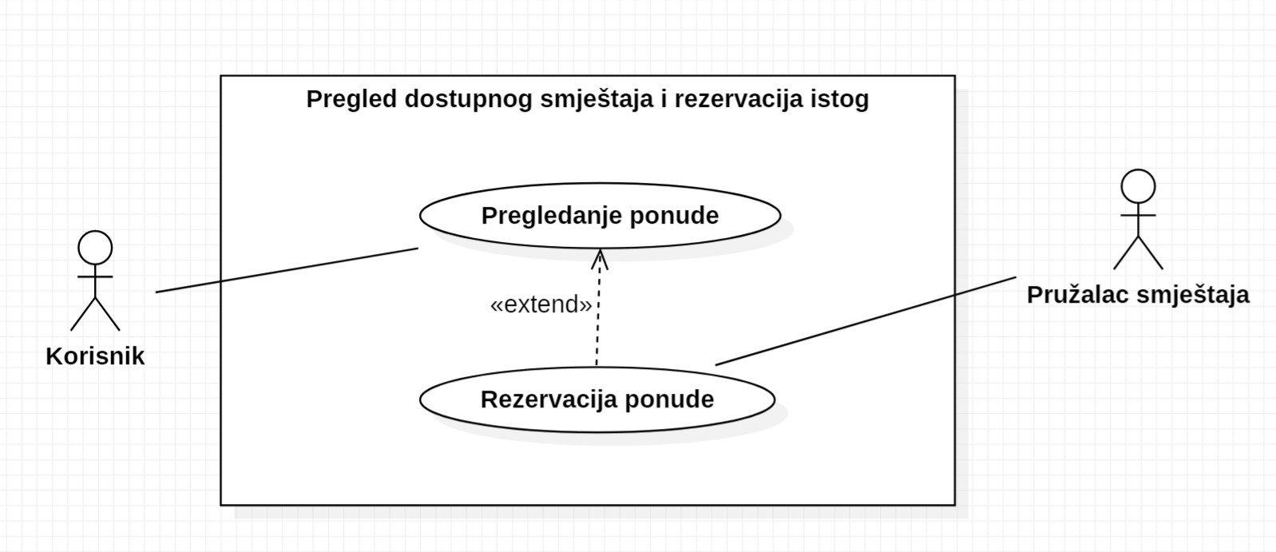

Slide 32
Pregled mape Sarajeva sa ucrtanim lokacijama bitnih atrakcija
Pregled mape Sarajeva sa ucrtanim lokacijama bitnih atrakcija
Učesnik | Korisnik, sistem
Opis | Mapa grada Sarajeva je slika sa ucrtanim lokacijama bitnih atrakcija koja će biti od velikog značaja turistima za lakše kretanje gradom. Također, u ovom segmentu aplikacije će biti omogućen i pristup Google mapama koje će veoma olakšati boravak turistima. Predviđeno je da ispod odgovarajuće mape budu opisane atrakcije, historijske znamenitosti, restorani, planine i Sarajevo Film Festival. Ovo će zasigurno olakšati boravak u Sarajevu ljudima koji preferiraju individualne obilaske i sadržaje.
Trigger | Korisnik odabrao opciju “Mapa”
Preduslovi | Korisnik kreirao korisnički račun na IS-u
Normalan tok | Korisnik odabrao opciju “Mapa” Korisnik razgleda lokacije i podatke o različitim znamenitostima grada Sarajeva i njegove okoline Korisnik klikom na neku od znamenitosti dobija detaljnije informacije o toj lokaciji, te ovisno od vrste lokacije mu se otvara mogućnost za vršenje rezervacija, narudžbi isl.
Alternativni tok | /
Rezultat | Korisnik je upoznat sa lokacijama i informacijama njemu relevantnih lokacija te je eventualno u ovisnosti od vrste lokacije izvršio neku od dodatnih mogućnosti koje lokacija pruža preko našeg sistema.
Izuzeci | Korisnik nema validiran bankovni račun ili nije autentificiran, nije moguće obaviti dodatne akcije

Slide 33
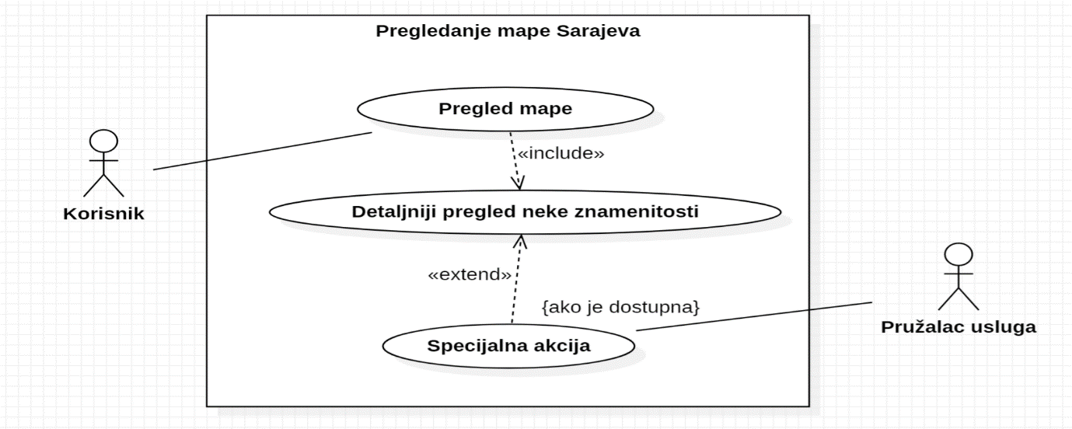

Slide 34
Live pregled javnog gradskog prevoza
Live pregled javnog gradskog prijevoza
Učesnik | Korisnik, sistem
Opis | Korisnik ima mogućnost uvida u lokaciju svakog vozila JGP-a koji je na putu ka njegovoj stanici, njegovu trenutnu brzinu i očekivano vrijeme dolaska. Pored toga, korisnik ima uvid u rutu svake pojedinačne linije.
Trigger | Korisnik odabrao opciju “Prijevoz”
Preduslovi | Korisnik kreirao korisnički račun na IS-u.
Normalan tok | Korisnik odabrao opciju “Prijevoz” Korisnik na mapi bira željenu stanicu Korisnik bira neko od prikazanih vozila koja idu ka njegovoj stanici Korisnik odabrao podopciju “Linije” Korisnik bira liniju koja ga zanima
Alternativni tok | /
Rezultat | Korisniku se prikažu informacije odabranog vozila ili odabrane linije.
Izuzeci | Trenutno nema vozila na putu ka željenoj stanici

Slide 35
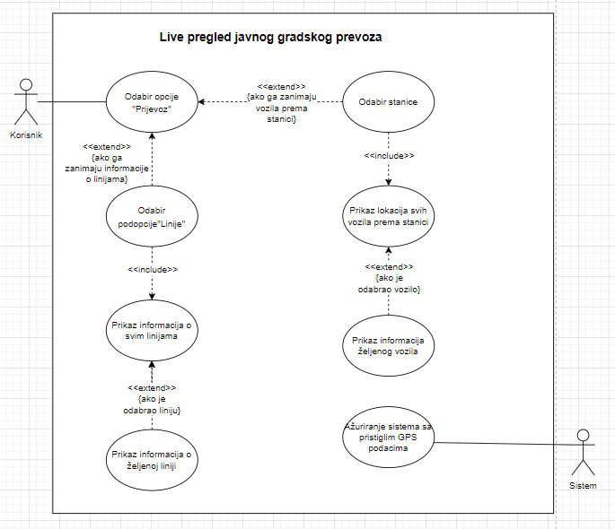

Slide 36
Kupovina karte za javni gradski prijevoz
Kupovina karte za javni gradski prijevoz
Učesnik | Korisnik, sistem
Opis | Korisnik ima mogućnost kupovine karata za JGP, i to: jednokratna, dnevna, sedmična i mjesečna. Karta je u elektronskoj formi (QR kod) i kao takva se skenira pri ulasku u vozilo JGP-a. Izuzetak su osobe sa CityPass paketom, kojima je prijevoz uračunat u sam paket.
Trigger | Korisnik odabrao opciju “Kupovina vozne karte”.
Preduslovi | Korisnik kreirao korisnički račun na IS-u i ima registrovanu bankovnu karticu.
Normalan tok | Korisnik odabrao opciju “Kupovina vozne karte” Korisnik odabrao vrstu karte koju želi da kupi Sistem naplate skinuo utvrđeni novčani iznos sa računa korisnika Korisnik na svoj profil dobio željenu voznu kartu Korisnik kartu skenira po ulasku u vozilo
Alternativni tok | Korisnik kupio određeni CityPass paket Uz paket korisnik dobio voznu kartu u istom trajanju
Rezultat | Korisnik na svom profilu posjeduje voznu kartu.
Izuzeci | Nedovoljno novčanog iznosa na računu, o čemu korisnik biva obaviješten Kartica u međuvremenu istekla

Slide 37
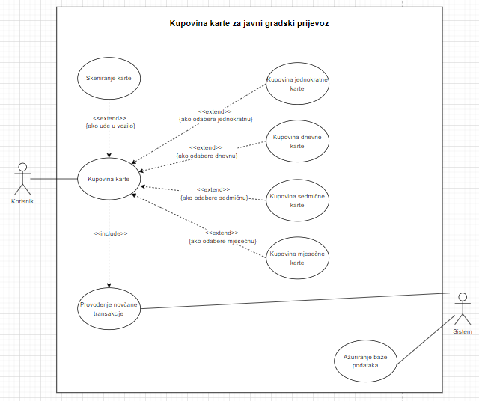

Slide 38
Online kupovina ulaznica za posjetu određenih atrakcija
Online kupovina ulaznica za posjetu određenih atrakcija
Učesnik | Korisnik, sistem, pružalac usluga
Opis | Online kupovina ulaznica za posjetu određenih atrakcija vršit će se jednostavno, odabirom same atrakcije, te kupovinom ulaznice koja će vrijediti maksimalno 10 dana od dana kupovine. Prilikom kupovine odgovarajuće ulaznice, turistima će biti prezentovane njihove karte, koje će moći pokazati na ulazu prilikom posjete odabranog mjesta. Turistima će biti jasno navedeno radno vrijeme atrakcije za narednih 10 dana. Mogućnost popusta neće biti moguća, budući da je sama kupovina ulaznica preko aplikacije jeftinija nego na licu mjesta.
Trigger | Korisnik odabrao atrakciju direktno ili preko mape te odabrao opciju kupovine ulaznice
Preduslovi | Korisnik kreirao korisnički račun na IS-u, autentificirani profil i validan bankovni račun
Normalan tok | Korisnik odabrao atrakciju Korisnik odabrao opciju online kupovine ulaznice Korisnik potvrdio detalje svoje posjete, te izvršio uplatu Uplata potvrđena, korisnik dobija QR kod koji treba prikazati na ulazu uz dodatne informacije
Alternativni tok | Korisnik odustao od kupovine
Rezultat | Korisniku je izdat QR kod kao zamjena za fizičku kartu, koji će prikazati na ulazu za dekodiranje i posjetu atrakcije; QR kod se dobija kao pdf file na mail korisnika; novac u iznosu cijene ulaznice prebačen na račun pružalaca usluga (upravitelja atrakcijom);
Izuzeci | Korisnik nema validiran bankovni račun ili nije autentificiran, nije moguće obaviti dodatne akcije

Slide 39
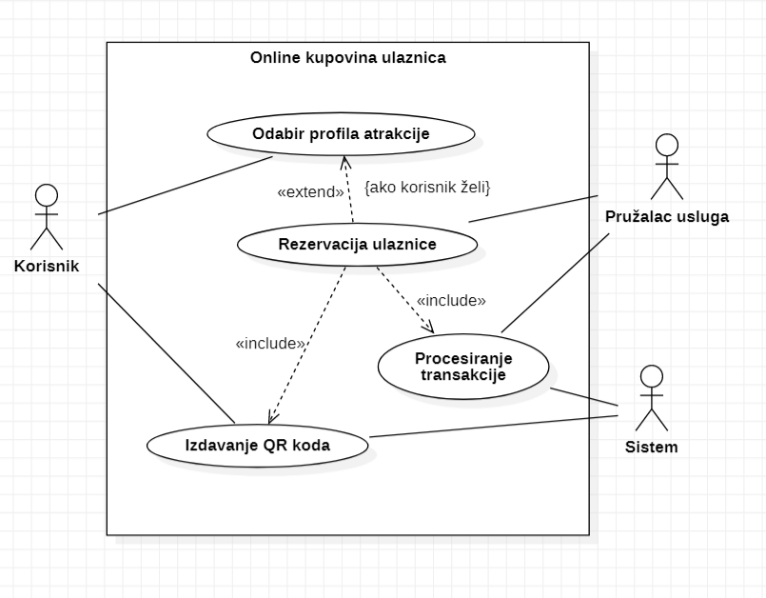

Slide 40
Online kupovina CityPass paketa
Online kupovina CityPass paketa
Učesnik | Korisnik, sistem
Opis | Korisnik bira ili Standard ili VIP paket. Nakon odabira vrste paketa, korisnik bira atrakcije koje želi da posjeti u sklopu paketa.
Trigger | Korisnik odabrao opciju “CityPass”.
Preduslovi | Korisnik kreirao korisnički račun na IS-u i ima registrovanu bankovnu karticu
Normalan tok | Korisnik odabrao opciju “CityPass” Korisnik odabrao jedan od 2 ponuđena paketa Korisnik bira atrakcije koje želi da budu obuhvaćene njegovim paketom Sistem dodaje odabrane atrakcije u paket (bazu podataka)
Alternativni tok | Nakon kreiranja paketa korisnik ne mora odmah birati atrakcije. Atrakcije se u paket mogu dodavati ulaskom u pojedinačne atrakcije putem mape grada.
Rezultat | Korisnik na svom profilu dobija odabrani paket. Pored toga, korisnik dobija i voznu kartu koja vremenski važi koliko i paket.
Izuzeci | Nedovoljno novčanog iznosa na računu, o čemu korisnik biva obaviješten Sve grupe sa turističkim vodičima su zauzete za određenu atrakciju

Slide 41
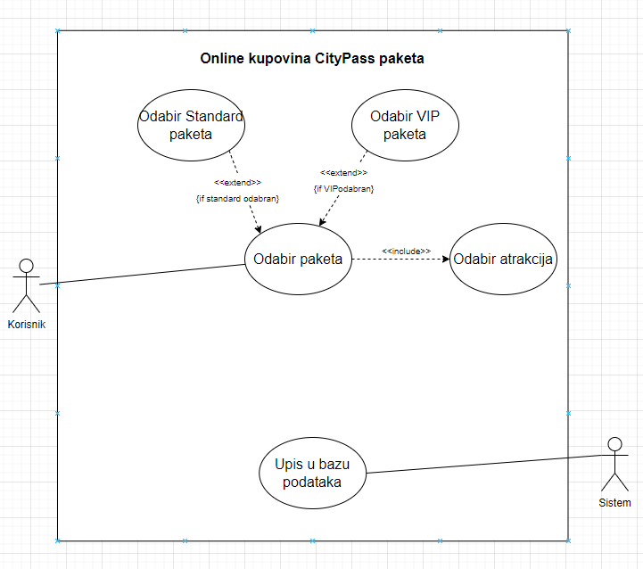

Slide 42
Online rezervacija tura i posjeta atrakcijama sa vodičima
Online rezervacija tura i posjeta atrakcijama sa vodičima
Učesnik | Korisnik, vodič, sistem
Opis | Korisnik ima mogućnost odabira željenog vodiča, dana, termina i jedne od ponuđenih atrakcija za posjetu, a sve će to biti dato kao paket ponuda. Omogućena je online rezervacija i plaćanje, a popusti će se obračunavati penzionerima, studentima i većim grupama. Dokaz za popust će biti vršen uploadom slike lične karte / pasoša / indexa / penzionerskih kartica. Turistički vodič će vršiti odobravanje popusta.
Trigger | Korisnik odabrao opciju “Rezervacija tura” i eventualno “Rezerviši turu”
Preduslovi | Korisnik kreirao korisnički račun na IS-u i strani je državljanin.
Normalan tok | Korisnik odabrao opciju “Rezervacija tura” Korisnik odabrao opciju “Rezerviši turu” Sistem naplate skinuo utvrđeni novčani iznos sa računa korisnika Korisnik na svoj profil dobija željenu rezervaciju
Alternativni tok | Korisnik odabrao opciju “Rezervacija tura” Korisnik odabrao opciju “Rezerviši turu” Korisnik bira opciju za poseban status Korisnik uploaduje sliku dokumenta Turistički vodič odobrava popust Sistem naplate skinuo utvrđeni novčani iznos (sa popustom) sa računa korisnika Korisnik na svoj profil dobija željenu rezervaciju
Rezultat | Korisnik na svom profilu dobija rezervaciju
Izuzeci | Nedovoljno novčanog iznosa na računu, o čemu korisnik biva obaviješten Turistički vodič ne odobrava popust Željena tura je u međuvremenu popunjena

Slide 43
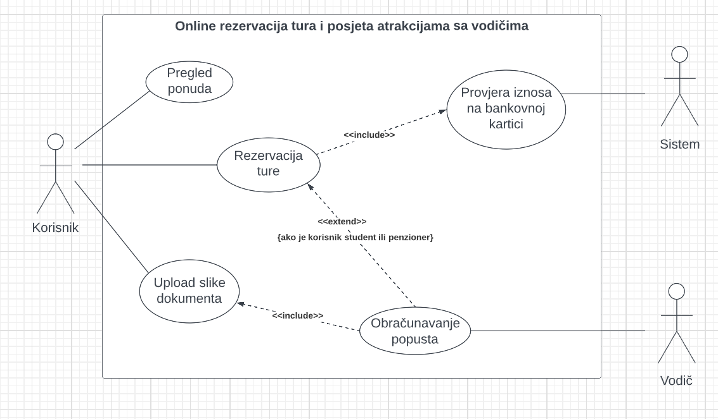

Slide 44
Q&A sesija
Q&A sesija
Učesnik | Korisnik, vodič, PR, administrator, sistem
Opis | Korisnik ima mogućnost postavljanja upita, na koje zatim odgovara odgovarajuća osoba. Korisnik ima mogućnost uvida u često postavljena pitanja (FAQ), a taj spisak dopunjavaju strane odgovorne za odgovaranje na upite.
Trigger | Korisnik odabrao opciju “Q&A”.
Preduslovi | Korisnik kreirao korisnički račun na IS-u. Osoba koja odgovara ima verifikovan račun.
Normalan tok | Korisnik odabrao opciju “Q&A” Korisnik vrši pregled dosadašnjih upita, odgovora, FAQ… Korisnik postavlja upit određene vrste Na upit odgovara nadležni korisnik Verifikovani korisnik vrši dopunu FAQ-a
Alternativni tok | /
Rezultat | Upit i eventualni odgovor na isti ostaju javno vidljivi svim ostalim korisnicima.
Izuzeci | Upit sadrži neprimjeren tekst

Slide 45
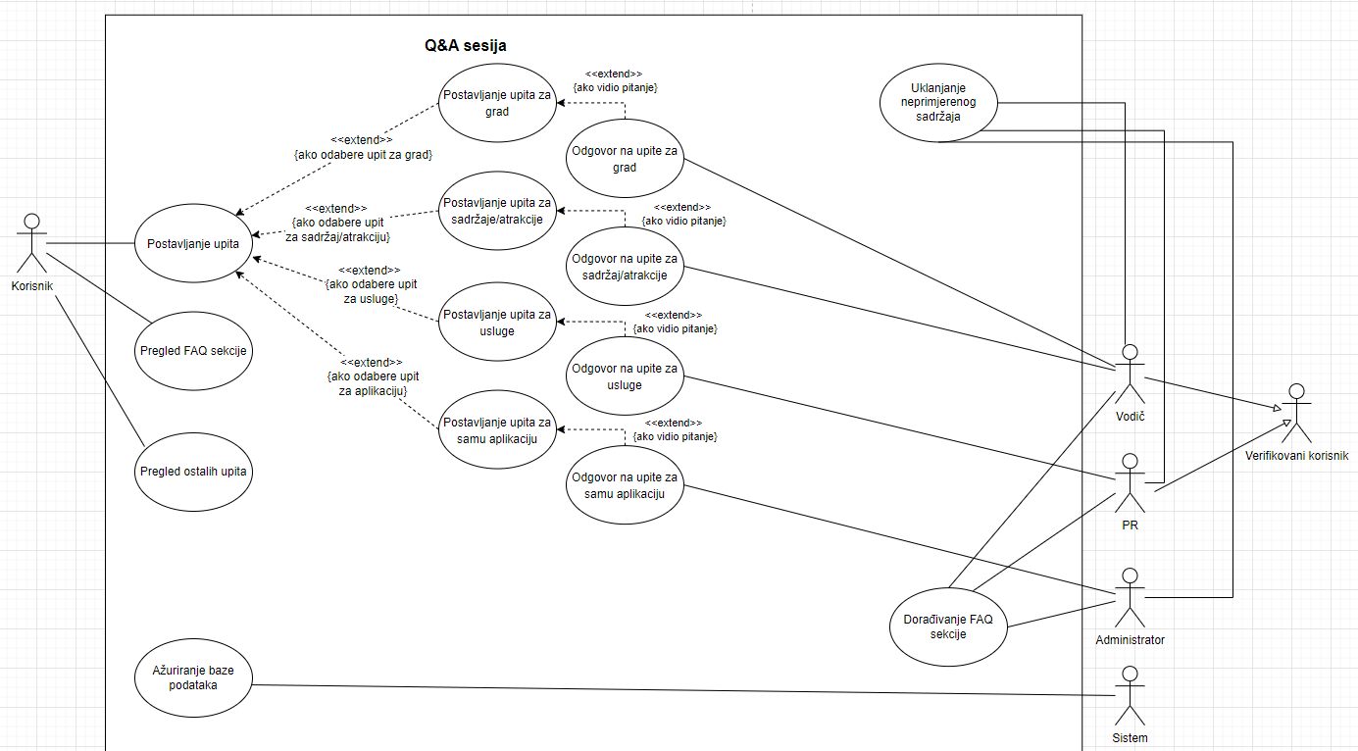

Slide 46
Recenzije i komentari
Recenzije i komentari
Učesnik | Korisnik, vodič, PR, administrator, sistem
Opis | Korisnik ima uvid u postojeće recenzije i komentare. Korisnik može objaviti nove recenzije i komentare, ali samo ako je tu uslugu iskoristio. Davaoci usluga odgovaraju na recenzije i komentare. Iste mogu i obrisati ako je sadržaj neprimjeren.
Trigger | Korisnik odabrao opciju “Recenzije”.
Preduslovi | Korisnik kreirao korisnički račun na IS-u i zaista iskoristio datu uslugu.
Normalan tok | Korisnik odabrao opciju “Recenzije” Korisnik vrši pregled već unesenih recenzija Korisnik odabrao iskorištenu uslugu i za nju piše komentar/recenziju Davaoc usluge odgovara na recenziju
Alternativni tok | Korisnik na mapi grada bira uslugu Korisnik u tom meniju piše komentar/recenziju
Rezultat | Komentar/Recenzija ostaje vidljiva svim korisnicima na budući uvid
Izuzeci | Korisnik nema na svom profilu zabilježen slučaj upotrebe date usluge, samim tim ne može na nju ostaviti recenziju Pitanje/Recenzije sadrže neprikladan tekst

Slide 47
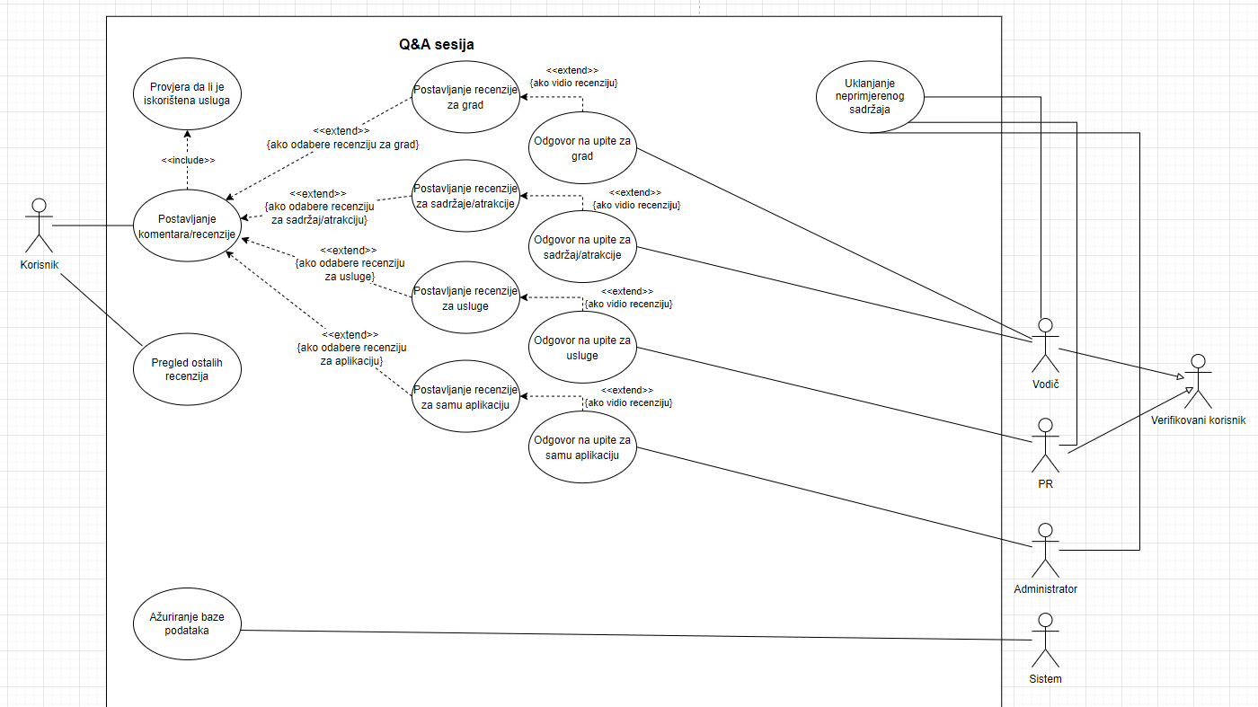

Slide 48
Informisanje o trenutnoj vremenskoj prognozi
Informisanje o trenutnoj vremenskoj prognozi
Učesnik | Korisnik, sistem
Opis | Korisnik ima mogućnost uvida u live snimak kamera sa mjesta atrakcija. Pored kamera, u IS-u će biti integrisana poznata i pouzdana platforma za prognozu vremena.
Trigger | Korisnik odabrao opciju “Vrijeme”
Preduslovi | Korisnik kreirao korisnički račun na IS-u i ima namjeru posjetiti atrakciju (zakazana posjeta na svom profilu)
Normalan tok | Korisnik odabrao opciju “Vrijeme” Korisnik vrši pregled snimaka kamera uživo Korisnik vrši pregled vremenske prognoze da duži period
Alternativni tok | /
Rezultat | Korisnik upoznat o trenutnim vremenskim pogodnostima na mjestu atrakcije ili o vremenskim pogodnostima u narednim danima
Izuzeci | Korisnik nema na svom profilu naznačeno da će datu atrakciju posjetiti. Samim tim, pregled snimaka uživo sa kamera mu nije dopušteno.

Slide 49
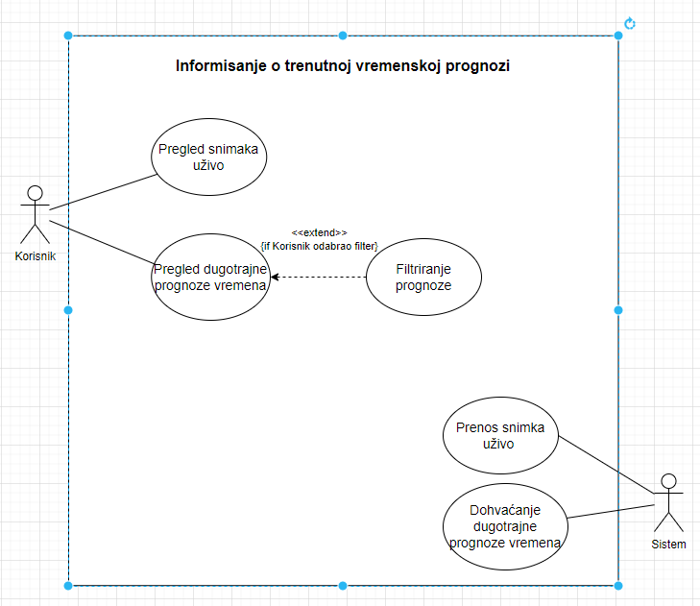

Slide 50
Katalog suvenira
Katalog suvenira
Učesnik | Korisnik, vodič, sistem
Opis | Korisnik ima mogućnost pregleda kataloga suvenira i njihove rezervacije ali ne i kupovine. Za svaki suvenir je navedena cijena i lokacija gdje se mogu kupiti. Popust se daje na licu mjesta ukoliko se predoči kod sa aplikacije, koji će biti prezentovan prilikom rezervacije suvenira. Kodovi će se razlikovati studentima, penzionerima i ostalim posjetiteljima.
Trigger | Korisnik odabrao opciju “Katalog” i eventualno “Rezerviši suvenir”
Preduslovi | Korisnik kreirao korisnički račun na IS-u
Normalan tok | Korisnik odabrao opciju “Katalog” Korisnik odabrao opciju “Rezerviši suvenir” Korisnik dobija kod za popust
Alternativni tok | Korisnik odabrao opciju “Katalog” Korisnik odabrao opciju “Rezerviši suvenir” Korisnik bira opciju za poseban status Korisnik uploaduje sliku dokumenta Turistički vodič odobrava popust Korisnik dobija kod za popust
Rezultat | Korisnik dobija kod za popust na kupovinu rezervisanog suvenira.
Izuzeci | Turistički vodič ne odobrava popust

Slide 51
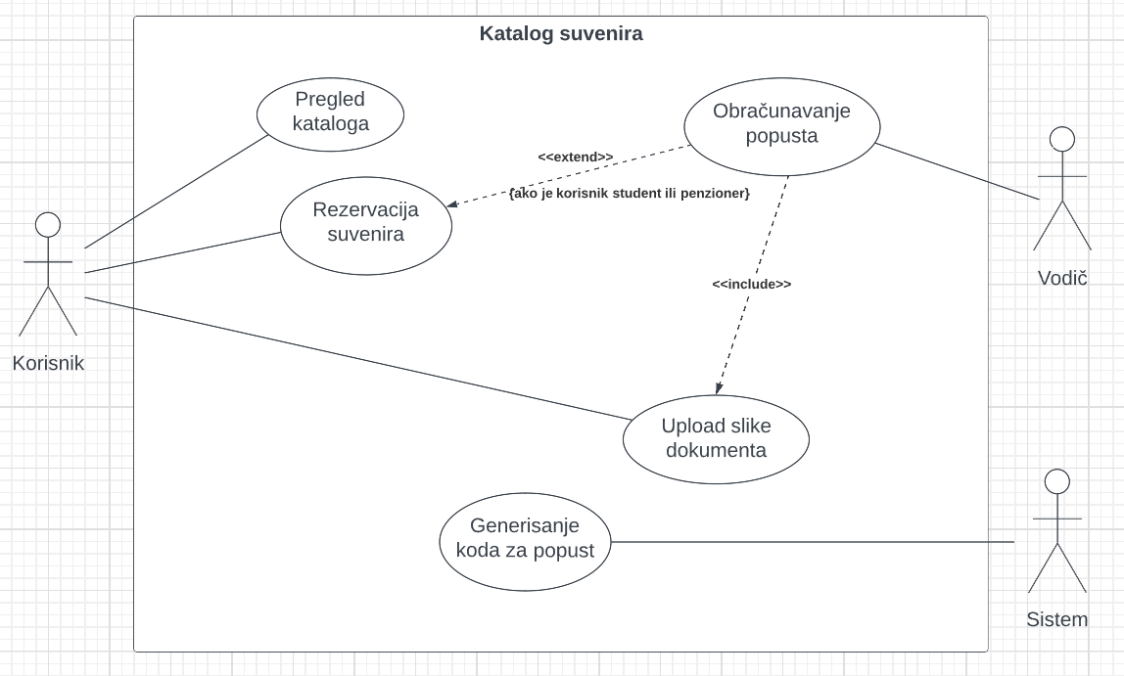

Slide 52
Uvid u profile turističkih vodiča
Uvid u profile turističkih vodiča
Učesnik | Korisnik, administrator, sistem
Opis | Korisnik ima mogućnost uvida u profile turističkih vodiča, dok administrator ima mogućnost da dodaje nove vodiče i briše stare
Trigger | Korisnik odabrao opciju “Vodiči” Administrator odabrao opciju “Vodiči”
Preduslovi | /
Normalan tok | Korisnik odabrao opciju “Vodiči” Korisnik bira turističkog vodiča Korisnik pregleda profil turističkog vodiča Administrator odabrao opciju “Vodiči” Korisnik dodaje profil novog vodiča, briše ili uređuje profil postojećeg
Alternativni tok | /
Rezultat | Korisnik: Uspješan pregled profila turističkih vodiča. Administrator: Uspješno uređivanje profila turističkih vodiča.
Izuzeci | /

Slide 53
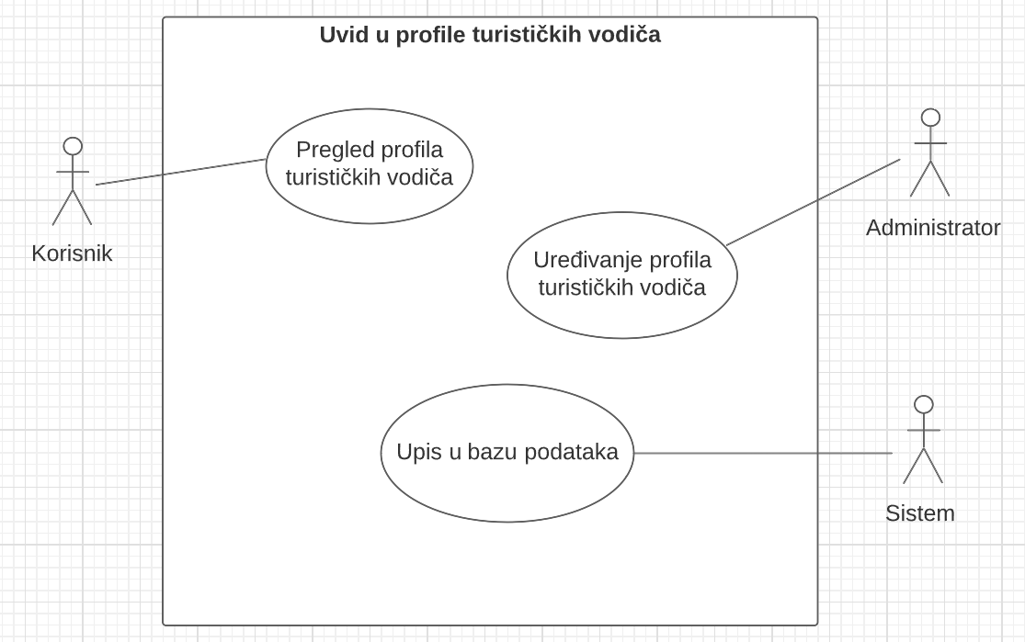

Slide 54
Detaljan pregled znamenitosti
Detaljan pregled znamenitosti
Učesnik | Korisnik
Opis | Korisnik nakon navigacije na mapu i makro pregledavanja mape klika na ikonicu određene znamenitosti koja mu je od interesa. Taj klik otvara zaseban prikaz detaljnijih informacija vezanih za tu znamenitost. Ovisno od tačne vrste znamenitosti koja se otvara, korisniku se nude dodatne opcije za interakciju s tom znamenitošću.
Trigger | Korisnik navigirao do mape, potom kliknuo na ikonicu ciljane znamenitosti.
Preduslovi | Korisnik kreirao korisnički račun na IS-u i zaista iskoristio datu uslugu.
Normalan tok | Korisnik odabrao opciju “Mapa” Korisnik kliknuo na ikonu ciljane znamenitosti Korisnik pregleda detaljan prikaz informacija o znamenitosti Korisnik po želji interaguje sa znamenitosti u ovisnosti od dostupnih opcija
Alternativni tok | Korisnik odustaje od pregleda znamenitosti Korisnik ne vrši nikakve interakcije sa znamenitosti
Rezultat | Korisnik se informisao o datoj znamenitosti i eventualno interagovao s istom
Izuzeci | Korisnik je pokušao izvesti interakciju koju nije moguće izvesti u datom trenutku i pod datim okolnostima

Slide 55
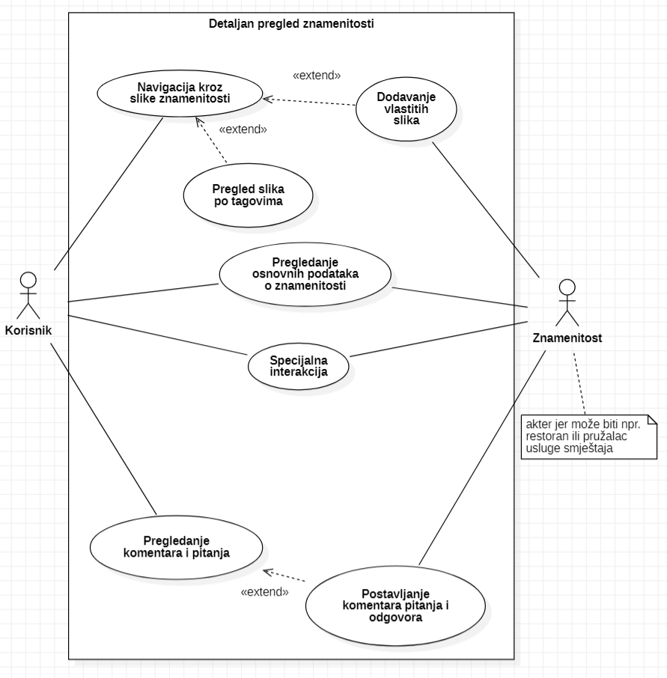

Slide 56
DIJAGRAMI AKTIVNOSTI

Slide 57
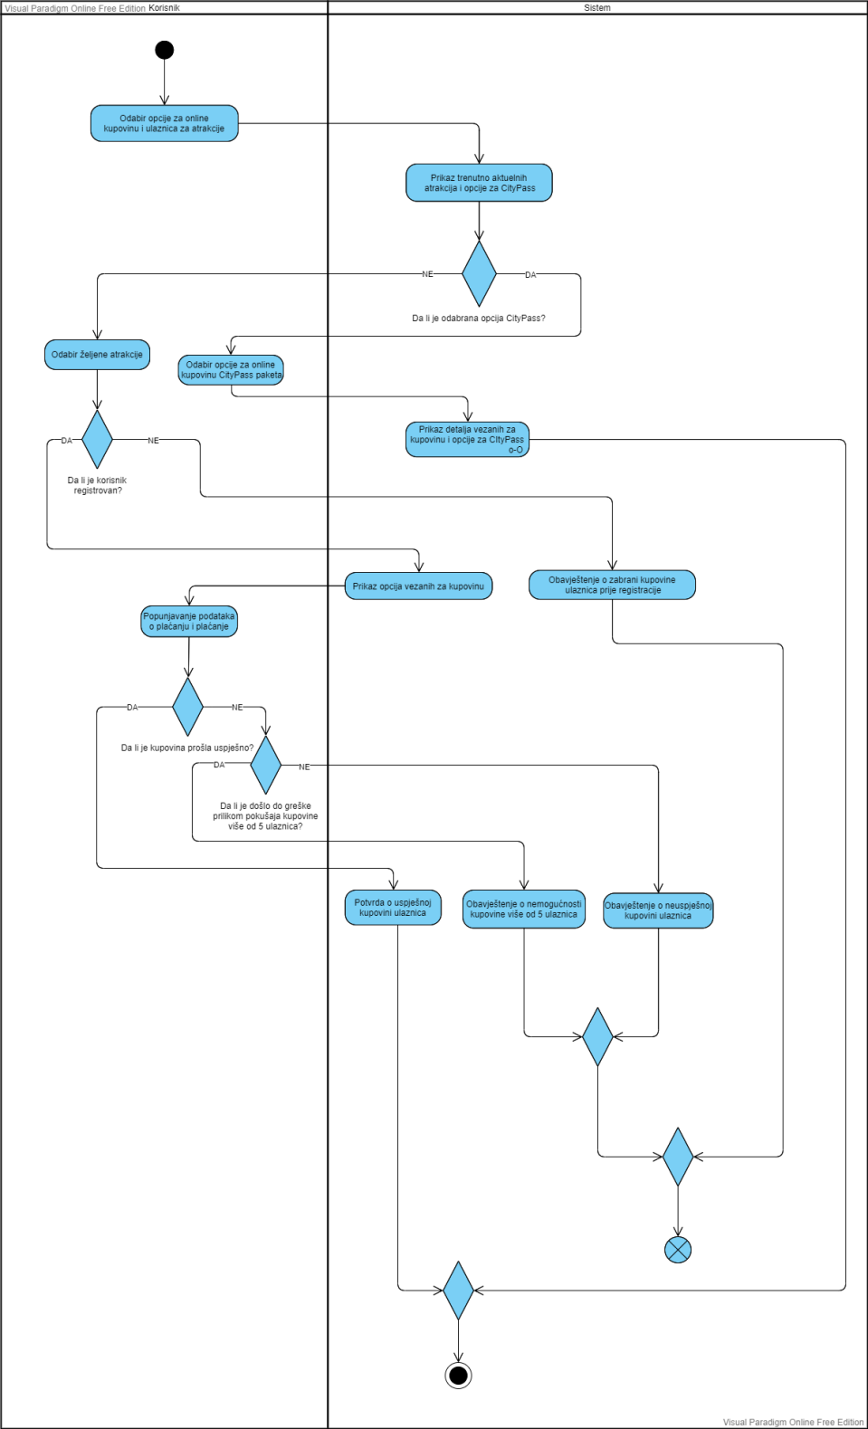
Online kupovina ulaznica za posjetu određenih atrakcija

Slide 60
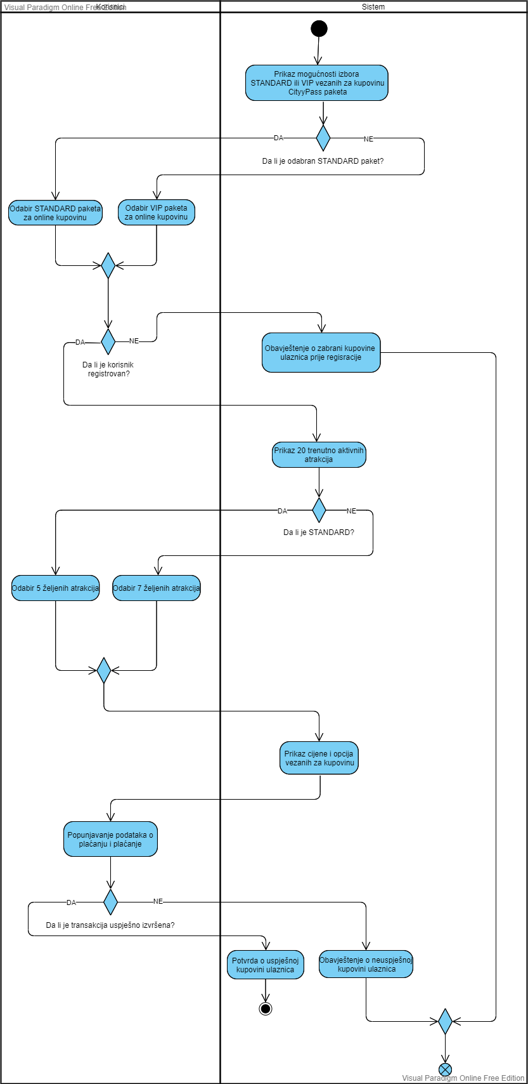
Online kupovina CityPass paketa

Slide 63
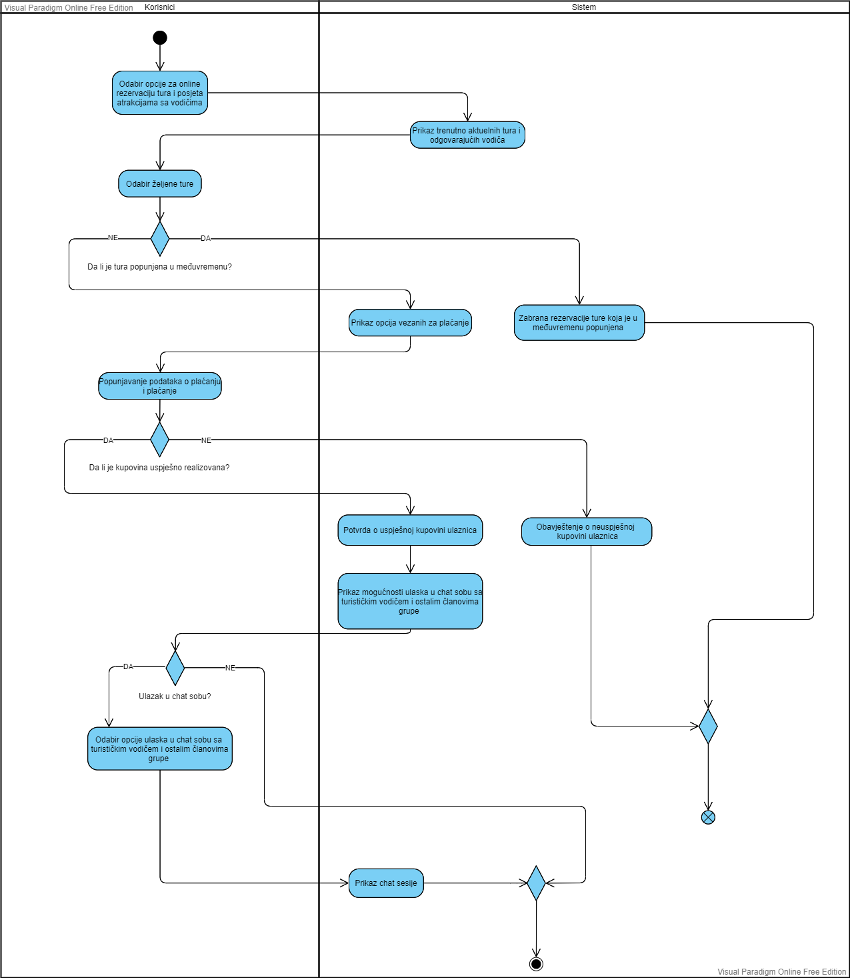
Online rezervacija tura i posjeta atrakcijama sa vodičima

Slide 65
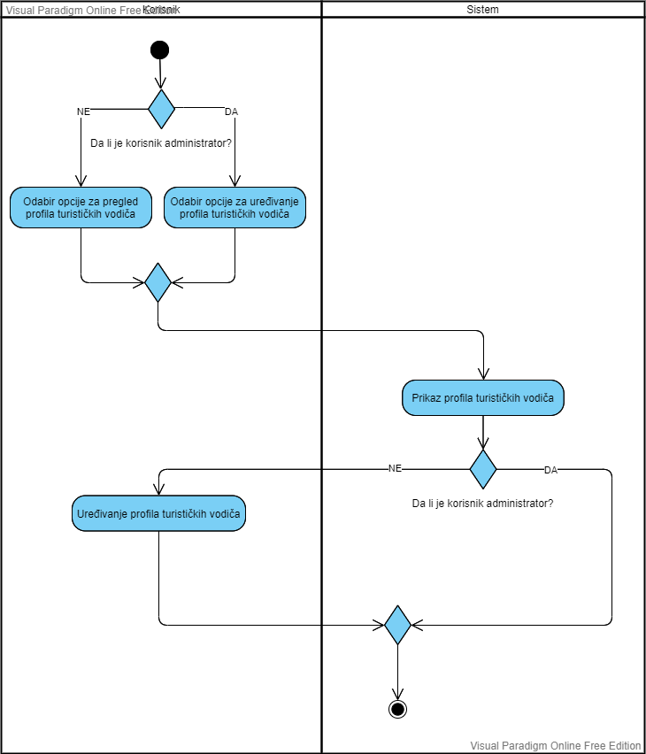
Uvid u profile turističkih vodiča

Slide 67
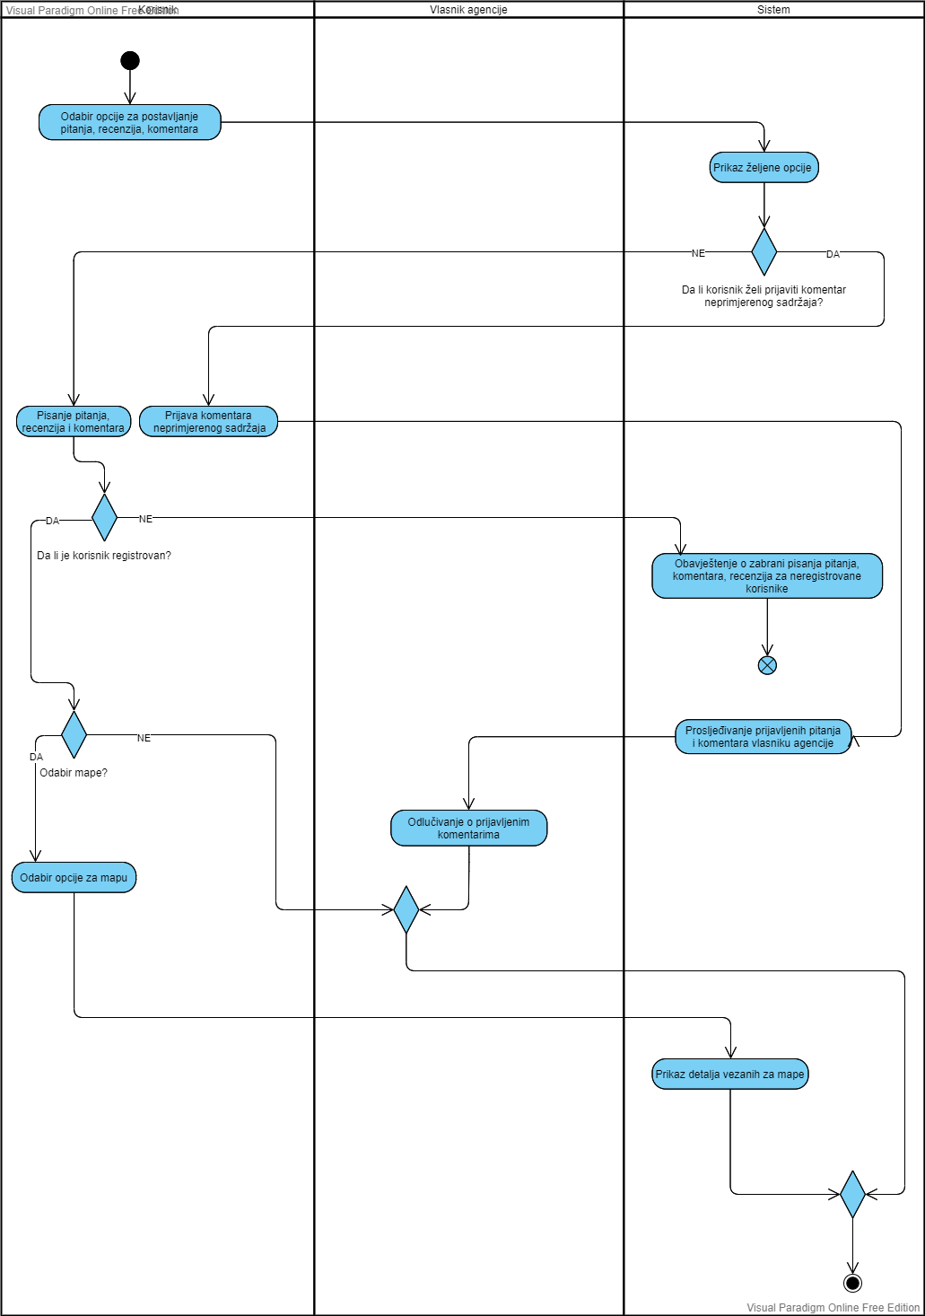
Q&A sesija aplikacije i recenzije

Slide 70
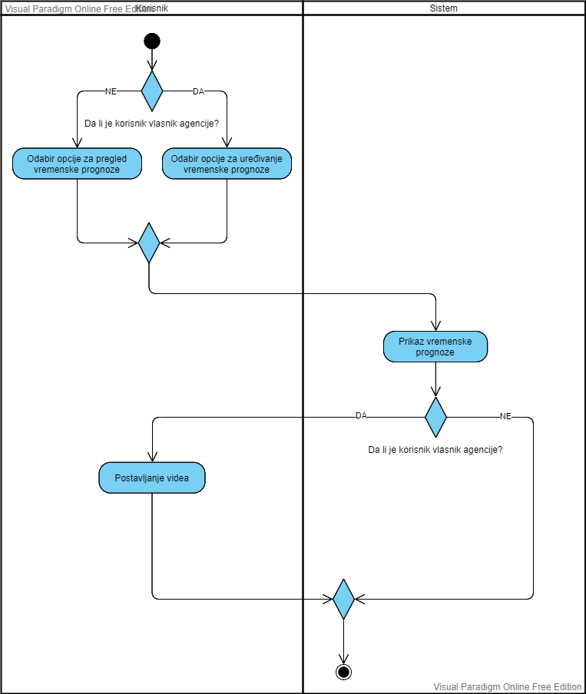
Informisanje o trenutnoj vremenskoj prognozi

Slide 72
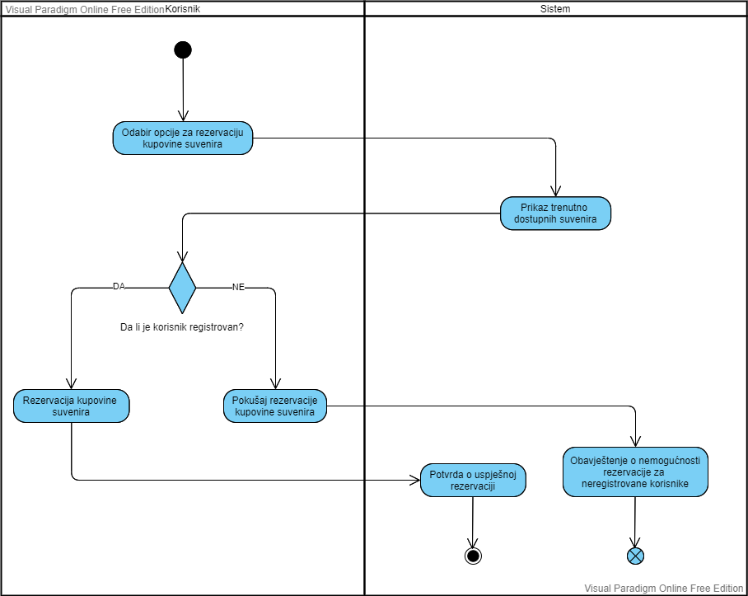
Katalog suvenira

Slide 74
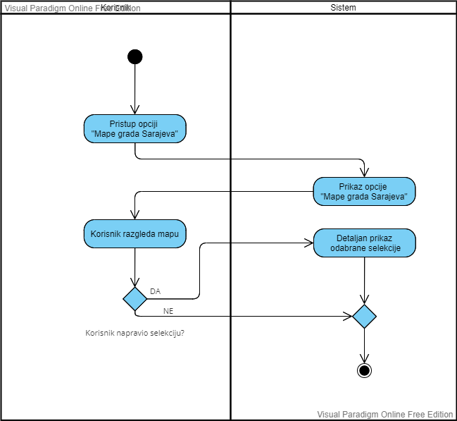
Mapa grada Sarajeva sa ucrtanim lokacijama bitnih atrakcija

Slide 76
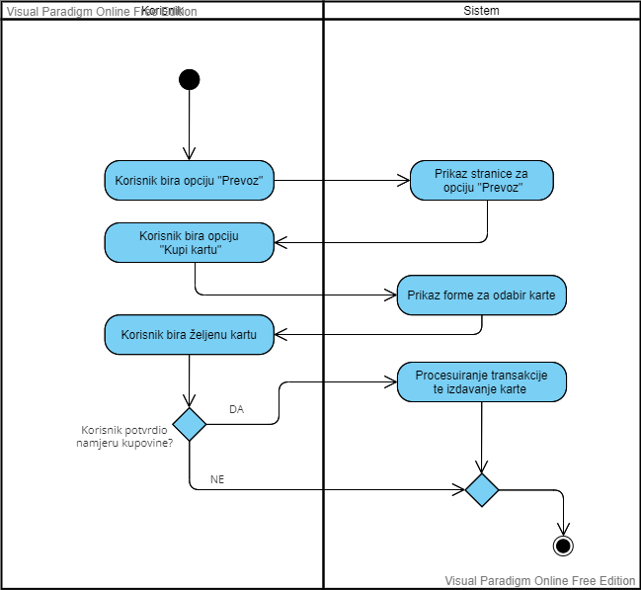
Live pregled javnog gradskog prevoza i kupovina karata

Slide 78
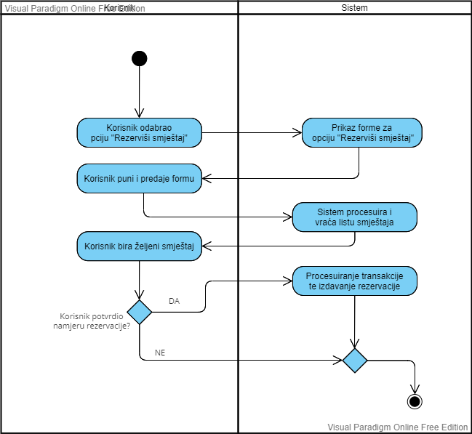
Pregled dostupnog smještaja i rezervacija istog

Slide 80
ENTITY RELATIONSHIP DIJAGRAM

Slide 81
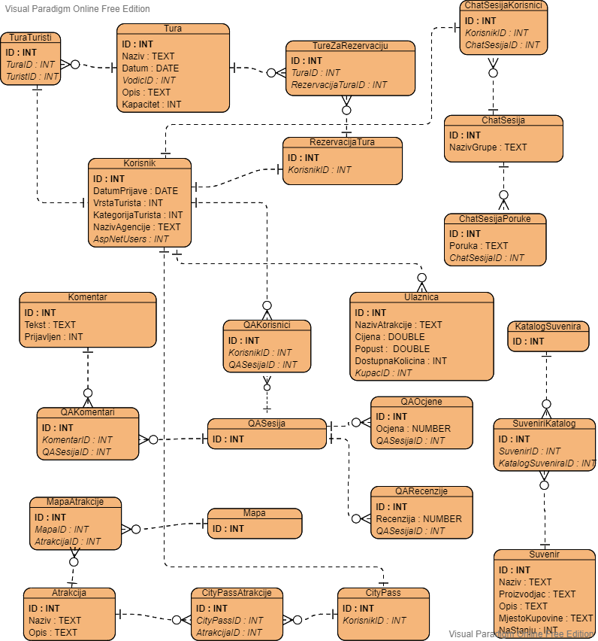

Slide 83
DIJAGRAM KLASA

Slide 84
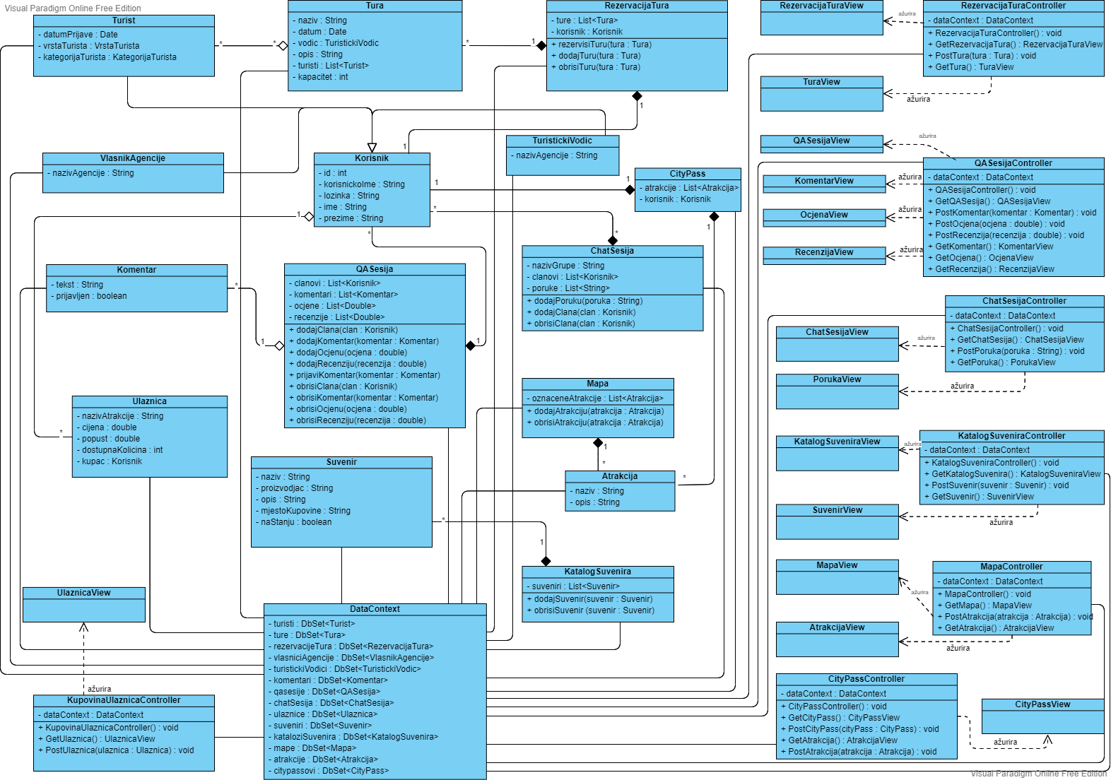

Slide 86
DIZAJN
Prenosivost i kompatibilnost. Performanse i skalabilnost. Sigurnost. Kulturalni i politički zahtjevi. Specifikacija hardvera i softvera. Dizajn baze podataka.
Dizajn korisničkog interfejsa. Dizajn izvještaja.

Slide 87
PRENOSIVOST I KOMPATIBILNOST
Web pretraživač
HTML5
Responzivan dizajn

Slide 88
PERFORMANSE I SKALABILNOST
Pagespeed insight
Maksimalno 3s odziva
10000 korisnika istovremeno
500000 korisnika
Prioritetni korisnici
Uptime 90%
Notes:
Naš IS pokušava da maksimalno iskoristi nove poslovne mogućnosti koje informacione tehnologije i digitalna revolucija otvaraju, specifično u bosanskohercegovačkoj turističkoj industriji geografski vezanoj za sarajevsku regiju.
Prioritetna ciljana demografija našeg IS jesu strani državljani zainteresovani za putovanje u ili oko Sarajeva. Mi želimo taj interes našim privlačnim korisničkim interfejsom i bogatom turističkom ponudom pretvoriti u rezervacije i dolaske, te ga umnožiti i povećati kako kod stranih državljano tako i kod domaćeg stanovništva.
Želimo biti što bolji ambasadori turističke ponude sarajevske regije i pokazati da je Sarajevo konkurentna i privlačna destinacija ne samo za Bosnu i Hercegovinu već i cjelokupnu regiju. Naš IS će to postići izvrsnim promotivnim sadržajima, bogatom turističkom ponudom, te inovativnim poslovnim modelom.
Naime poslovni model našeg IS posjeduje kako i B2C tako i B2B komponentu – privlačenje korisnika kao krajnjih potrošača je primarni cilj našeg IS koji planiramo postići inovativnim OSS interfejsom za organizaciju cjelokupnog putovanja na jednom mjestu. Uporedo s tim naša sve kvalitetnija i bogatija korisnička baza će naš IS pretvarati u neizostavan dio poslovnih procesa sopstvenog marketinga i promocije lokalnih turističkih poslovnih subjekata.
Iz korisničke perspektive turista naš sistem treba da pruži platformu za vršenje različitih vrsta rezervacija (smještaj, prevoz, rent-a-car, ture s vodičima itd.) relevantnih za kvalitet turističkog iskustva naših korisnika.
Također i podjednako važno, naš IS treba da korisnicima pruži platformu za informisanje o svim turistički relevantnim aspektima Bosne i Hercegovine a posebno sarajevske regije –o regijama i najznačajnijim gradovima Bosne i Hercegovine i njihovim turističkim atrakcijama, kao i o manje značajnim lokacijama i događajima koji bi mogli biti od interesa različitim nišama turista (što vjerujemo da je posebno potcijenjeno).
Potrebno je da se turisti na našem IS mogu informisati o svim njima važnim pitanjima, da osjećaju povjerenje u naše informacije te da su u stanju zadovoljiti sve svoje informacione potrebe na jednom mjestu – našem IS, jer u suprotnom rizikujemo odvlačenje pažnje korisnika od strane naših konkurenata.
Navešćemo ilustracije radi samo nekoliko primjera informacionih kategorija koje je potrebno pokriti – administrativni podaci i podaci o političkom uređenju države, informacije o historiji i kulturi Bosne i Hercegovine, podaci o klimi i vremenskim kretanjima, podaci o transportnoj infrastrukturi kojom se može doći u BiH kao i kojom se može kretati unutar same BiH, informacije vezane o formalnim uvjetima dolaska u BiH (vize, pasoši, itd.), informacije o turističkoj ponudi BiH tj. o atrakcijama i aktivnostima od interesa itd.
Istovremeno mnoge od ovih kategorija posjeduju ne samo informativni karakter već i promotivni potencijal. Tako na primjer ukoliko se korisnik želi informisati o gastronomskoj ponudi – mi mu možemo posebno preporučiti i izdvojiti restorane s kojima imamo potpisane ugovore, ili ukoliko se pokušava informisati o načinima transporta unutar BiH mi možemo obezbijediti posebne preporuke uz dodatne popuste s prevoznicima s kojima imamo potpisane ugovore. Isti princip se odnosi i na smještaj, ture s vodičima, te sve druge turističke usluge i proizvode koje vremenom budemo nadograđivali na naš sistem.
Primarni geografski opseg našeg IS jeste sarajevska regija strogo zbog validacije poslovnog modela, međutim mi se nipošto ne planiramo ograničiti isključivo na nju jer ukoliko validiramo naš IS i poslovni model ne vidimo nikakav razlog zašto ne bi širili opseg našeg projekta da obuhvata cjelokupno područje Bosne i Hercegovine.

Slide 89
SIGURNOST
Gubitak podataka
Kontrola pristupa
JavaScript
MS Azure
Enkripcija podataka
PayPal
Notes:
Naš IS pokušava da maksimalno iskoristi nove poslovne mogućnosti koje informacione tehnologije i digitalna revolucija otvaraju, specifično u bosanskohercegovačkoj turističkoj industriji geografski vezanoj za sarajevsku regiju.
Prioritetna ciljana demografija našeg IS jesu strani državljani zainteresovani za putovanje u ili oko Sarajeva. Mi želimo taj interes našim privlačnim korisničkim interfejsom i bogatom turističkom ponudom pretvoriti u rezervacije i dolaske, te ga umnožiti i povećati kako kod stranih državljano tako i kod domaćeg stanovništva.
Želimo biti što bolji ambasadori turističke ponude sarajevske regije i pokazati da je Sarajevo konkurentna i privlačna destinacija ne samo za Bosnu i Hercegovinu već i cjelokupnu regiju. Naš IS će to postići izvrsnim promotivnim sadržajima, bogatom turističkom ponudom, te inovativnim poslovnim modelom.
Naime poslovni model našeg IS posjeduje kako i B2C tako i B2B komponentu – privlačenje korisnika kao krajnjih potrošača je primarni cilj našeg IS koji planiramo postići inovativnim OSS interfejsom za organizaciju cjelokupnog putovanja na jednom mjestu. Uporedo s tim naša sve kvalitetnija i bogatija korisnička baza će naš IS pretvarati u neizostavan dio poslovnih procesa sopstvenog marketinga i promocije lokalnih turističkih poslovnih subjekata.
Iz korisničke perspektive turista naš sistem treba da pruži platformu za vršenje različitih vrsta rezervacija (smještaj, prevoz, rent-a-car, ture s vodičima itd.) relevantnih za kvalitet turističkog iskustva naših korisnika.
Također i podjednako važno, naš IS treba da korisnicima pruži platformu za informisanje o svim turistički relevantnim aspektima Bosne i Hercegovine a posebno sarajevske regije –o regijama i najznačajnijim gradovima Bosne i Hercegovine i njihovim turističkim atrakcijama, kao i o manje značajnim lokacijama i događajima koji bi mogli biti od interesa različitim nišama turista (što vjerujemo da je posebno potcijenjeno).
Potrebno je da se turisti na našem IS mogu informisati o svim njima važnim pitanjima, da osjećaju povjerenje u naše informacije te da su u stanju zadovoljiti sve svoje informacione potrebe na jednom mjestu – našem IS, jer u suprotnom rizikujemo odvlačenje pažnje korisnika od strane naših konkurenata.
Navešćemo ilustracije radi samo nekoliko primjera informacionih kategorija koje je potrebno pokriti – administrativni podaci i podaci o političkom uređenju države, informacije o historiji i kulturi Bosne i Hercegovine, podaci o klimi i vremenskim kretanjima, podaci o transportnoj infrastrukturi kojom se može doći u BiH kao i kojom se može kretati unutar same BiH, informacije vezane o formalnim uvjetima dolaska u BiH (vize, pasoši, itd.), informacije o turističkoj ponudi BiH tj. o atrakcijama i aktivnostima od interesa itd.
Istovremeno mnoge od ovih kategorija posjeduju ne samo informativni karakter već i promotivni potencijal. Tako na primjer ukoliko se korisnik želi informisati o gastronomskoj ponudi – mi mu možemo posebno preporučiti i izdvojiti restorane s kojima imamo potpisane ugovore, ili ukoliko se pokušava informisati o načinima transporta unutar BiH mi možemo obezbijediti posebne preporuke uz dodatne popuste s prevoznicima s kojima imamo potpisane ugovore. Isti princip se odnosi i na smještaj, ture s vodičima, te sve druge turističke usluge i proizvode koje vremenom budemo nadograđivali na naš sistem.
Primarni geografski opseg našeg IS jeste sarajevska regija strogo zbog validacije poslovnog modela, međutim mi se nipošto ne planiramo ograničiti isključivo na nju jer ukoliko validiramo naš IS i poslovni model ne vidimo nikakav razlog zašto ne bi širili opseg našeg projekta da obuhvata cjelokupno područje Bosne i Hercegovine.

Slide 90
KULTURALNI I POLITIČKI ZAHTJEVI
Podrška za više jezika
Podrška za više valuta
Lokalizacija

Slide 91
SPECIFIKACIJA HARDVERA I SOFTVERA
Internet konekcija
Potpuna kompatibilnost
Google Chrome
Mozilla Firefox
Microsoft Edge
Notes:
Naš IS pokušava da maksimalno iskoristi nove poslovne mogućnosti koje informacione tehnologije i digitalna revolucija otvaraju, specifično u bosanskohercegovačkoj turističkoj industriji geografski vezanoj za sarajevsku regiju.
Prioritetna ciljana demografija našeg IS jesu strani državljani zainteresovani za putovanje u ili oko Sarajeva. Mi želimo taj interes našim privlačnim korisničkim interfejsom i bogatom turističkom ponudom pretvoriti u rezervacije i dolaske, te ga umnožiti i povećati kako kod stranih državljano tako i kod domaćeg stanovništva.
Želimo biti što bolji ambasadori turističke ponude sarajevske regije i pokazati da je Sarajevo konkurentna i privlačna destinacija ne samo za Bosnu i Hercegovinu već i cjelokupnu regiju. Naš IS će to postići izvrsnim promotivnim sadržajima, bogatom turističkom ponudom, te inovativnim poslovnim modelom.
Naime poslovni model našeg IS posjeduje kako i B2C tako i B2B komponentu – privlačenje korisnika kao krajnjih potrošača je primarni cilj našeg IS koji planiramo postići inovativnim OSS interfejsom za organizaciju cjelokupnog putovanja na jednom mjestu. Uporedo s tim naša sve kvalitetnija i bogatija korisnička baza će naš IS pretvarati u neizostavan dio poslovnih procesa sopstvenog marketinga i promocije lokalnih turističkih poslovnih subjekata.
Iz korisničke perspektive turista naš sistem treba da pruži platformu za vršenje različitih vrsta rezervacija (smještaj, prevoz, rent-a-car, ture s vodičima itd.) relevantnih za kvalitet turističkog iskustva naših korisnika.
Također i podjednako važno, naš IS treba da korisnicima pruži platformu za informisanje o svim turistički relevantnim aspektima Bosne i Hercegovine a posebno sarajevske regije –o regijama i najznačajnijim gradovima Bosne i Hercegovine i njihovim turističkim atrakcijama, kao i o manje značajnim lokacijama i događajima koji bi mogli biti od interesa različitim nišama turista (što vjerujemo da je posebno potcijenjeno).
Potrebno je da se turisti na našem IS mogu informisati o svim njima važnim pitanjima, da osjećaju povjerenje u naše informacije te da su u stanju zadovoljiti sve svoje informacione potrebe na jednom mjestu – našem IS, jer u suprotnom rizikujemo odvlačenje pažnje korisnika od strane naših konkurenata.
Navešćemo ilustracije radi samo nekoliko primjera informacionih kategorija koje je potrebno pokriti – administrativni podaci i podaci o političkom uređenju države, informacije o historiji i kulturi Bosne i Hercegovine, podaci o klimi i vremenskim kretanjima, podaci o transportnoj infrastrukturi kojom se može doći u BiH kao i kojom se može kretati unutar same BiH, informacije vezane o formalnim uvjetima dolaska u BiH (vize, pasoši, itd.), informacije o turističkoj ponudi BiH tj. o atrakcijama i aktivnostima od interesa itd.
Istovremeno mnoge od ovih kategorija posjeduju ne samo informativni karakter već i promotivni potencijal. Tako na primjer ukoliko se korisnik želi informisati o gastronomskoj ponudi – mi mu možemo posebno preporučiti i izdvojiti restorane s kojima imamo potpisane ugovore, ili ukoliko se pokušava informisati o načinima transporta unutar BiH mi možemo obezbijediti posebne preporuke uz dodatne popuste s prevoznicima s kojima imamo potpisane ugovore. Isti princip se odnosi i na smještaj, ture s vodičima, te sve druge turističke usluge i proizvode koje vremenom budemo nadograđivali na naš sistem.
Primarni geografski opseg našeg IS jeste sarajevska regija strogo zbog validacije poslovnog modela, međutim mi se nipošto ne planiramo ograničiti isključivo na nju jer ukoliko validiramo naš IS i poslovni model ne vidimo nikakav razlog zašto ne bi širili opseg našeg projekta da obuhvata cjelokupno područje Bosne i Hercegovine.

Slide 92
PROVJERA DIZAJNA BAZE PODATAKA
Bez redudancije
Primarni ključ INT
Strani ključ INT sa kaskadnim brisanjem
Datum u prošlosti
TEXT kolone neprazne

Slide 93
DIZAJN IZVJEŠTAJA

Slide 94
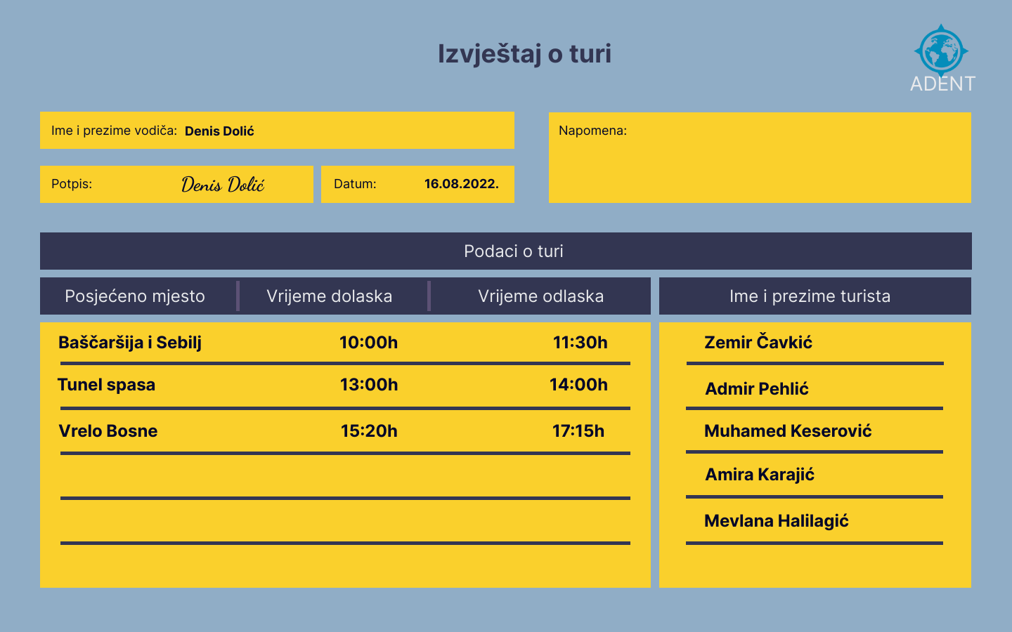

Slide 95
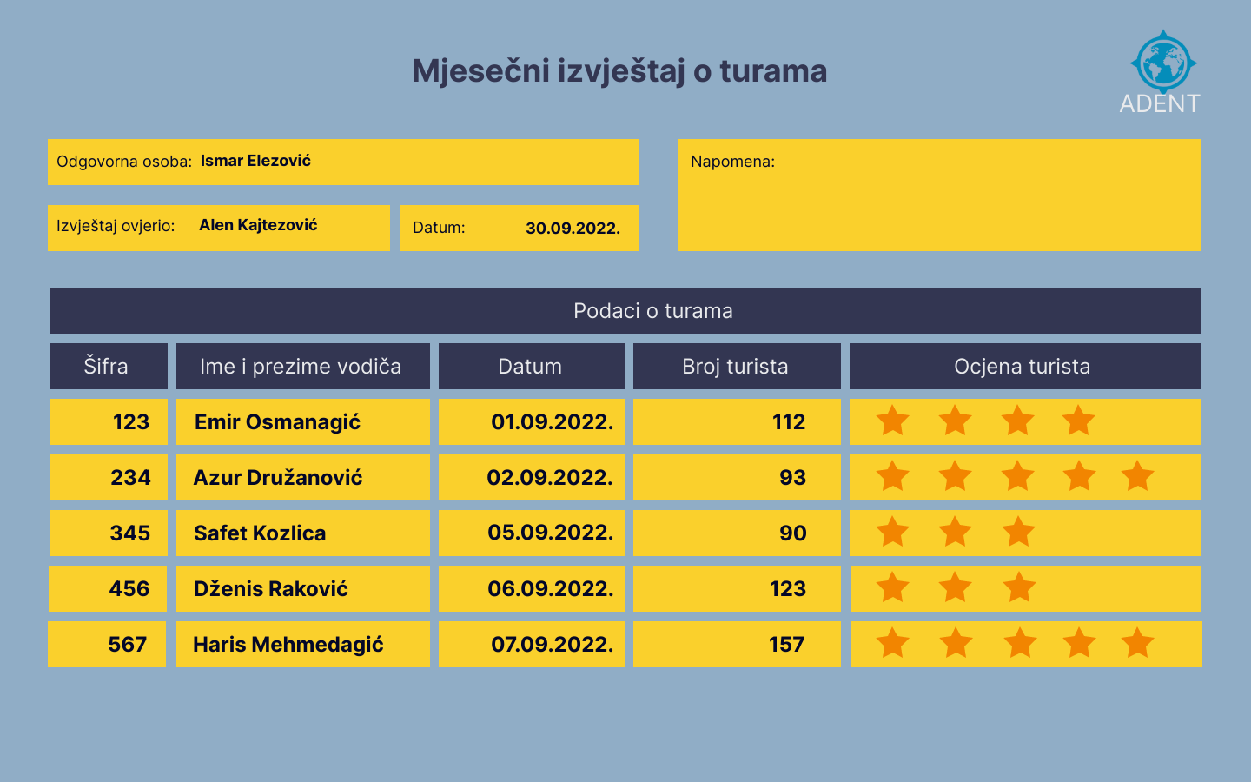

Slide 96
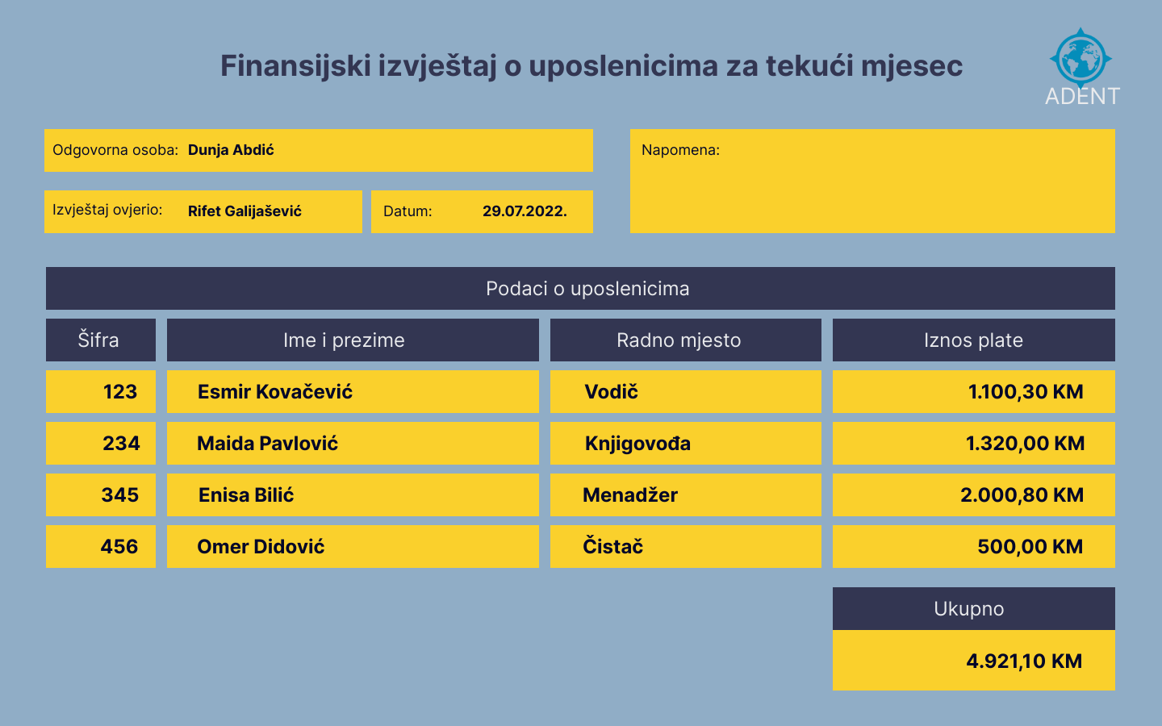

Slide 97
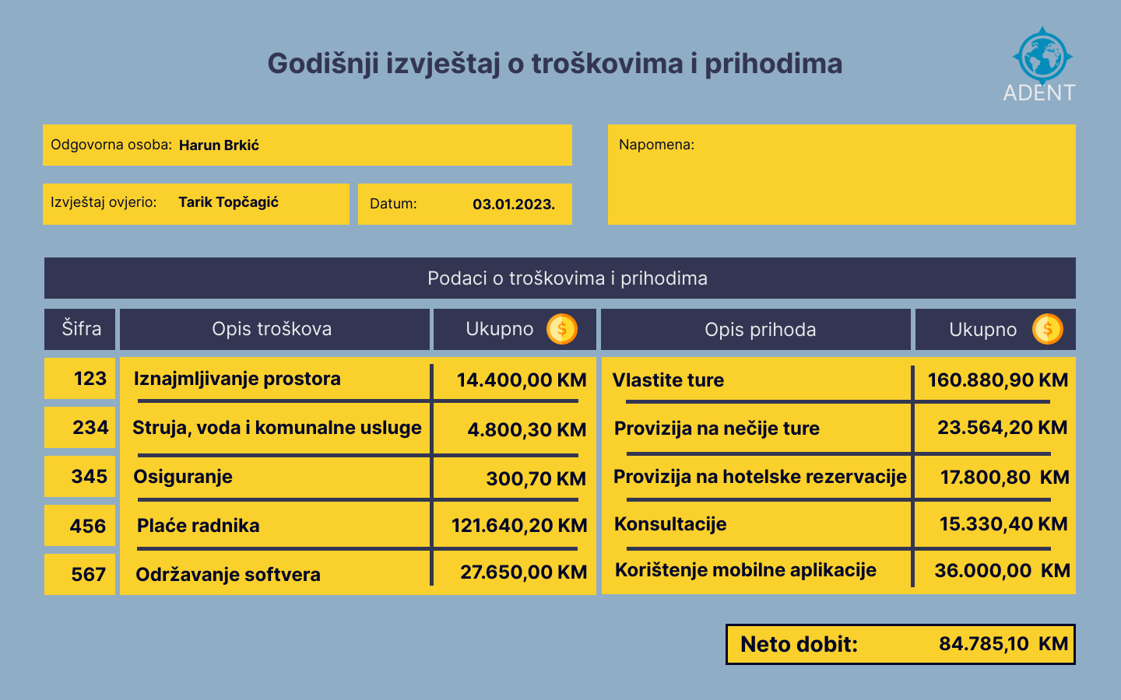

Slide 98
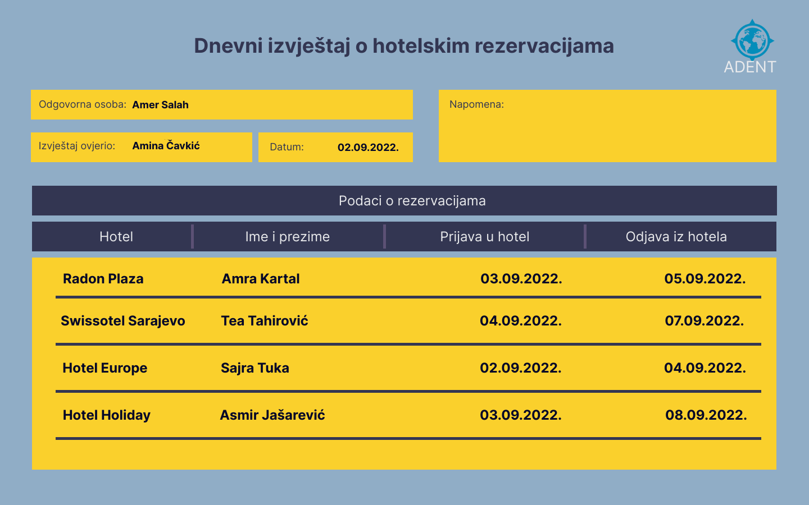

Slide 99
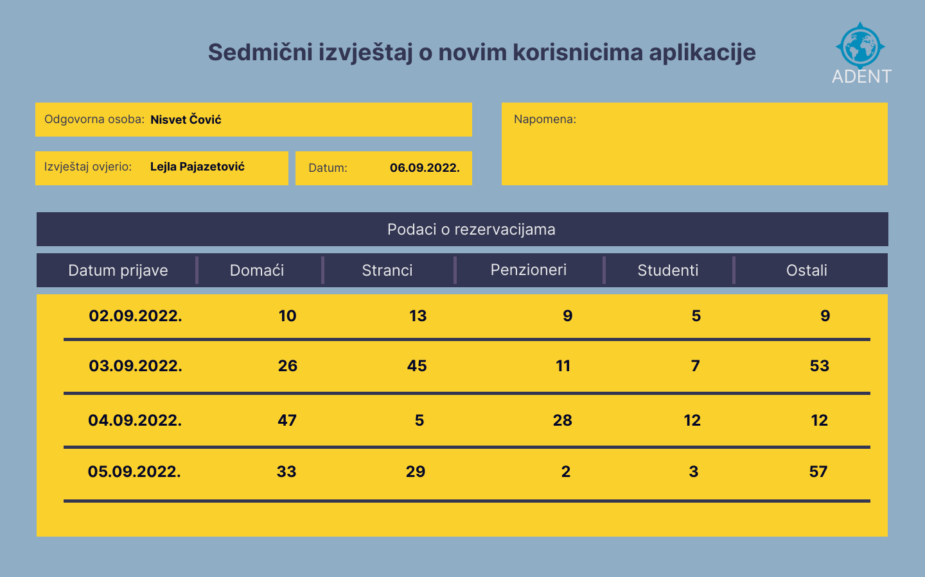

Slide 100
DIZAJN KORISNIČKOG INTERFEJSA
https://www.figma.com/proto/a10eQBLkTpH8dxXfa3aA7t/Untitled?node-id=1%3A4&scaling=scale-down&page-id=0%3A1&starting-point-node-id=0%3A3

Slide 101

HVALA NA PAŽNJI!
Kontakt:
razvojnitim@gmail.com
+61 620 421 838
informacionisistemi.ba
Please keep this slide for attribution.

